Slide 1

密码学 第5章：序列密码

Slide 2
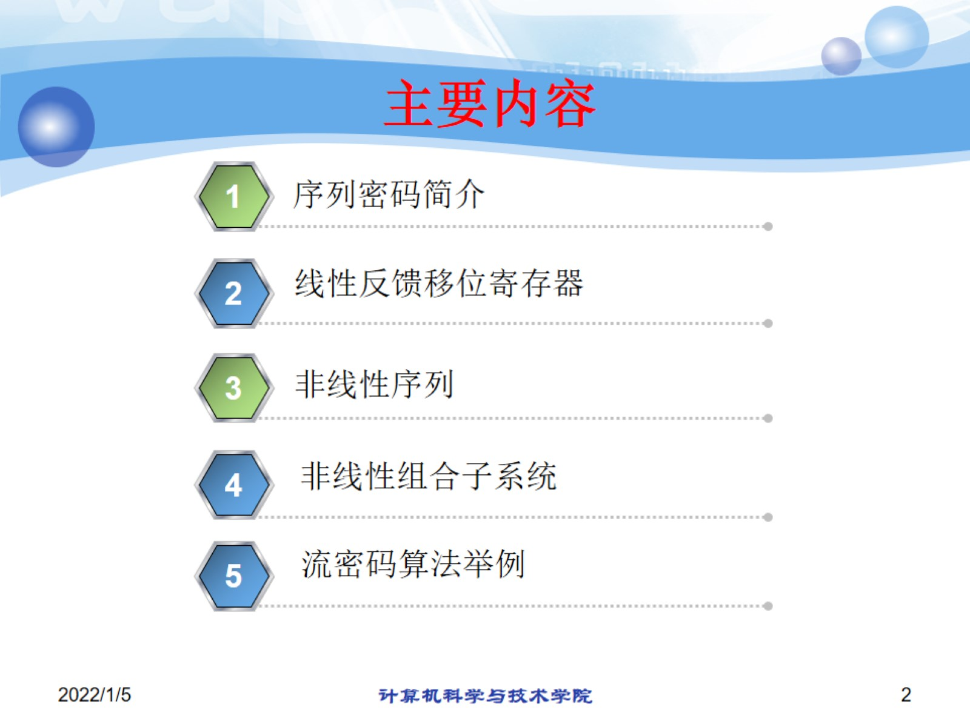
主要内容

Slide 3
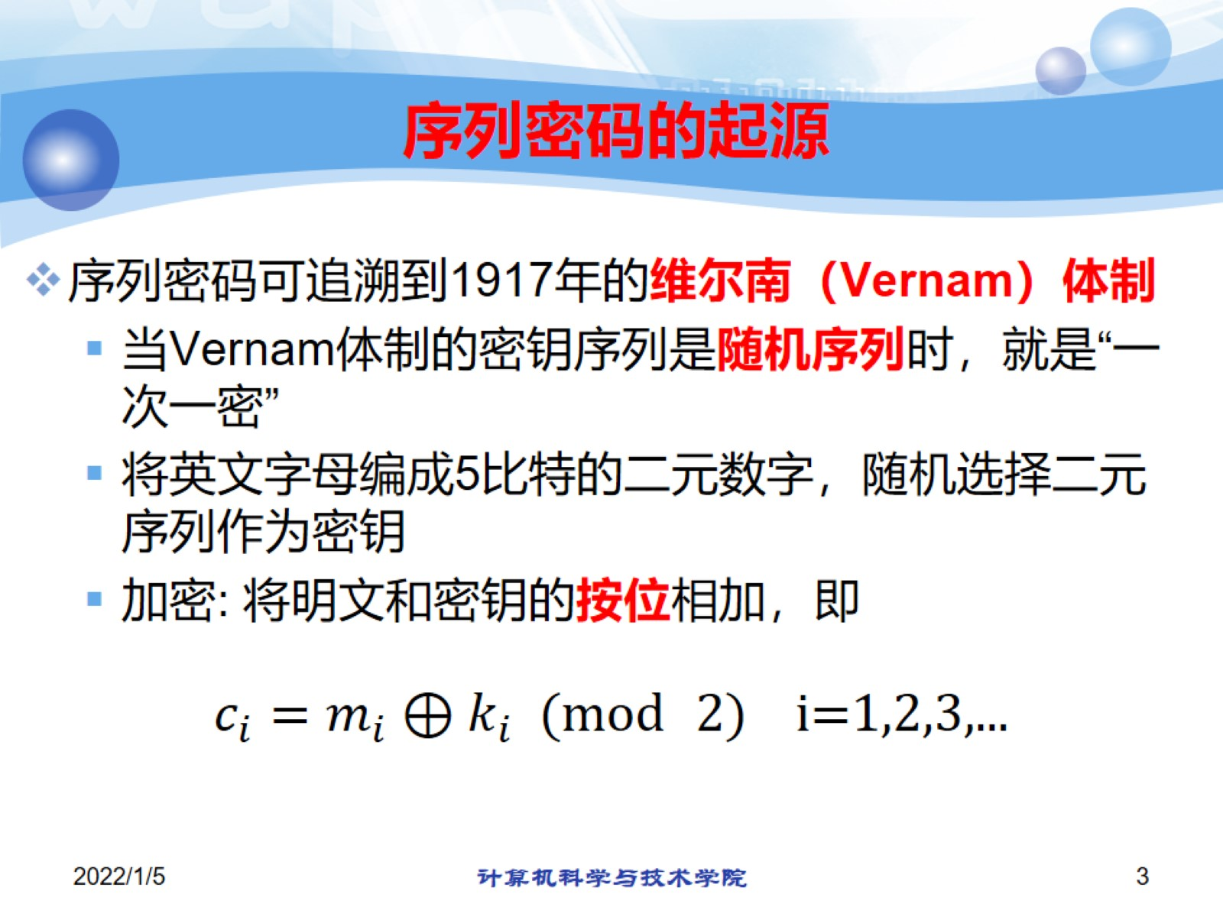
序列密码的起源

Slide 4
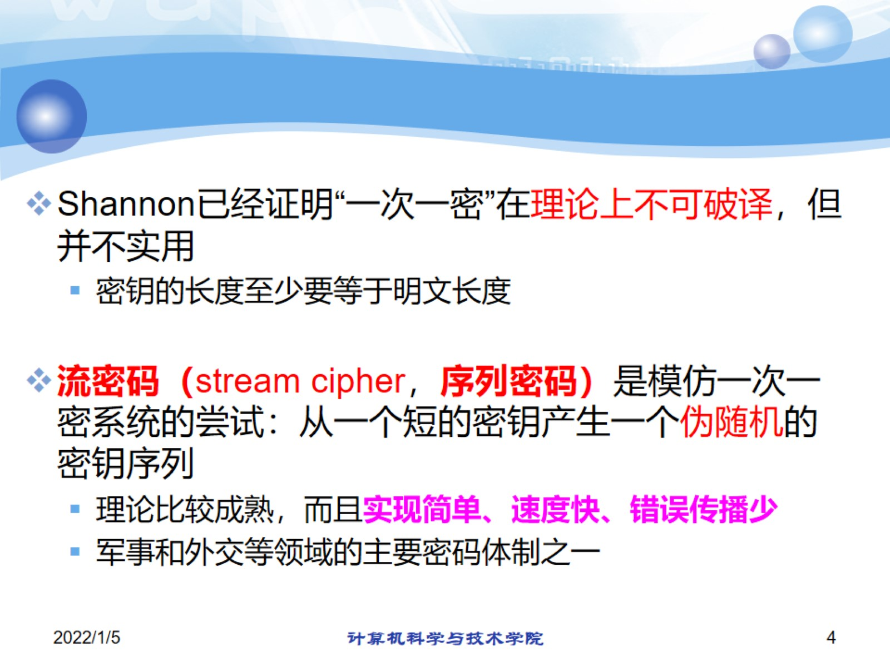

Slide 5
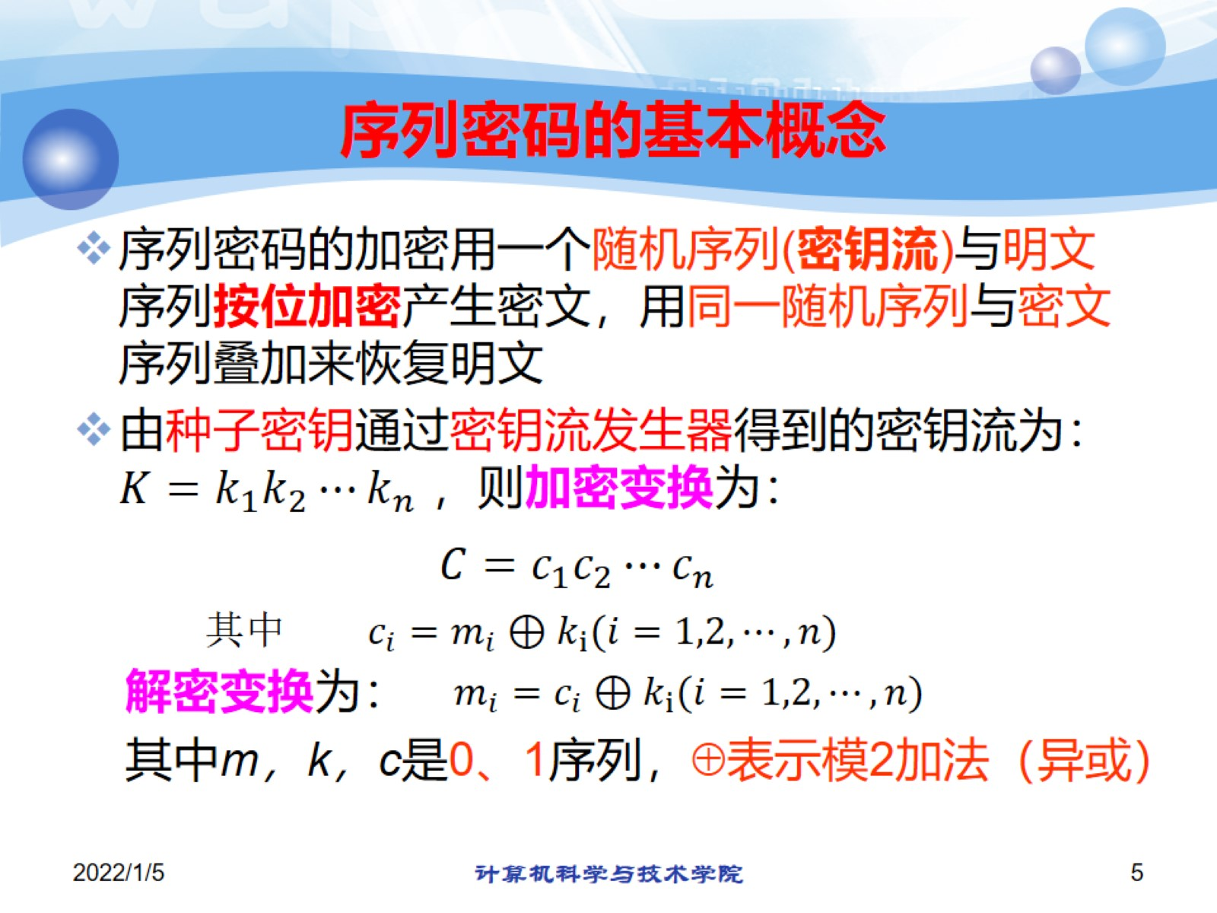
序列密码的基本概念

Slide 6
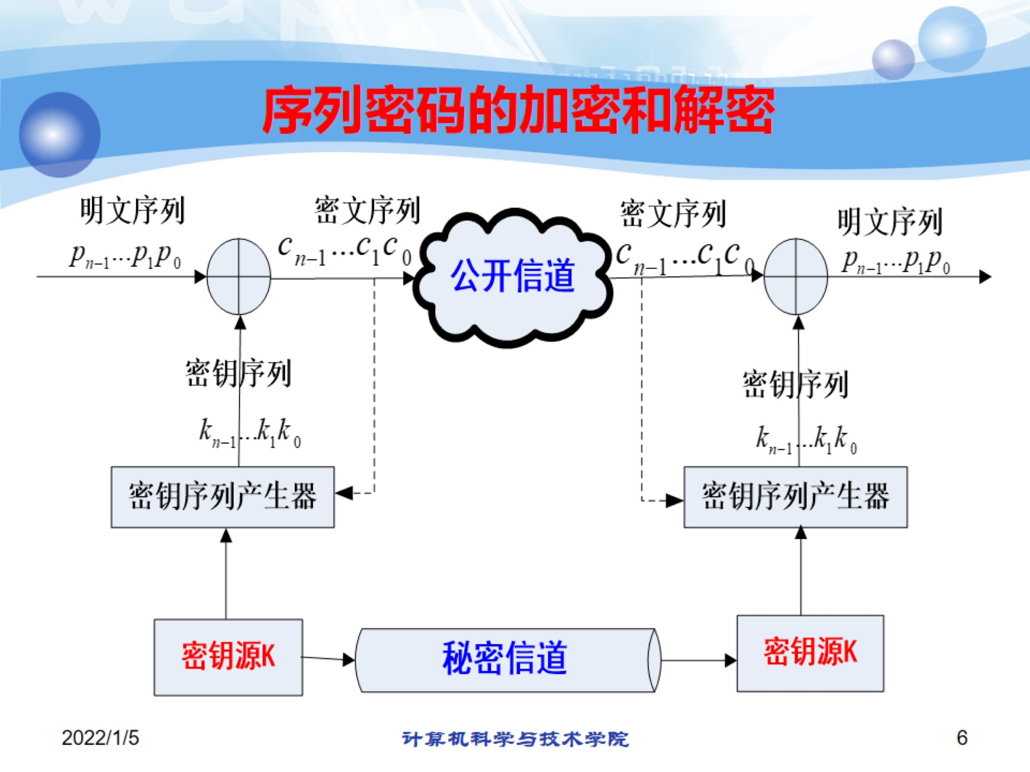
序列密码的加密和解密

Slide 7
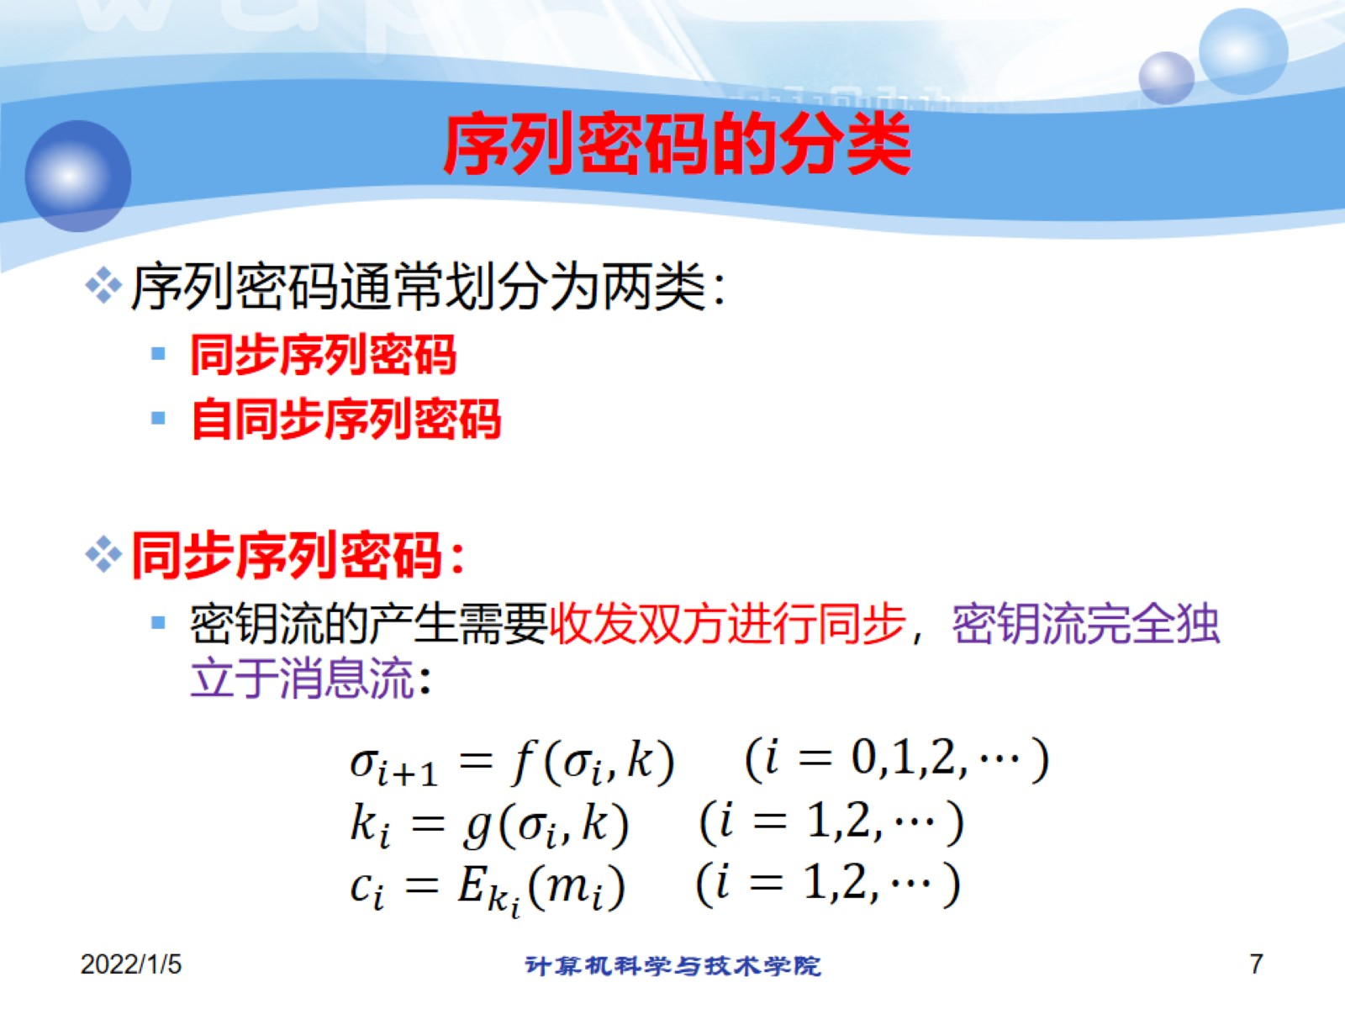
序列密码的分类

Slide 8
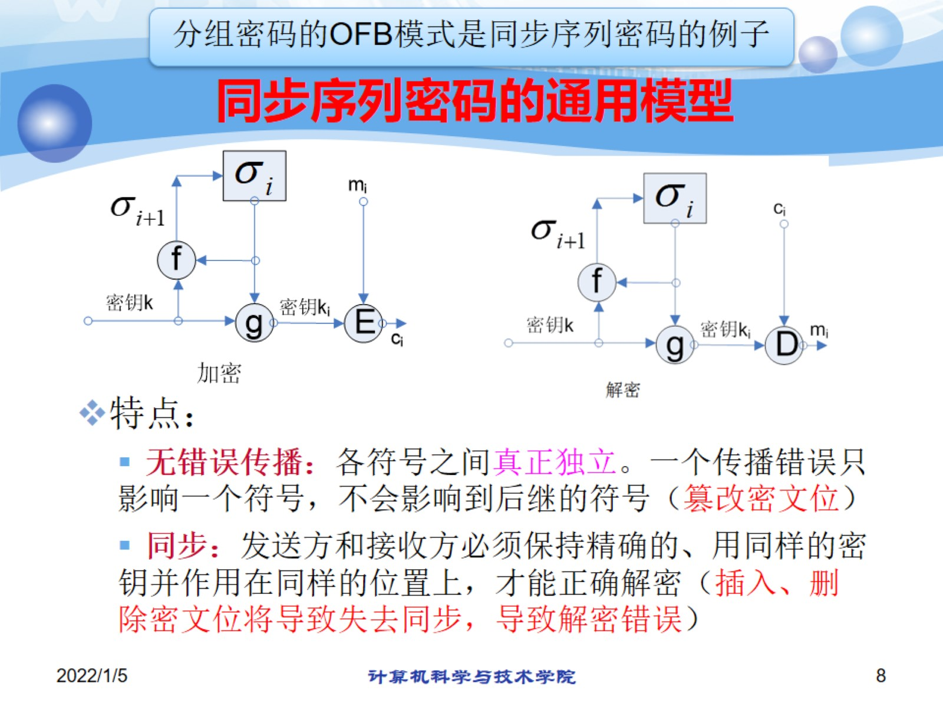
同步序列密码的通用模型

Slide 9
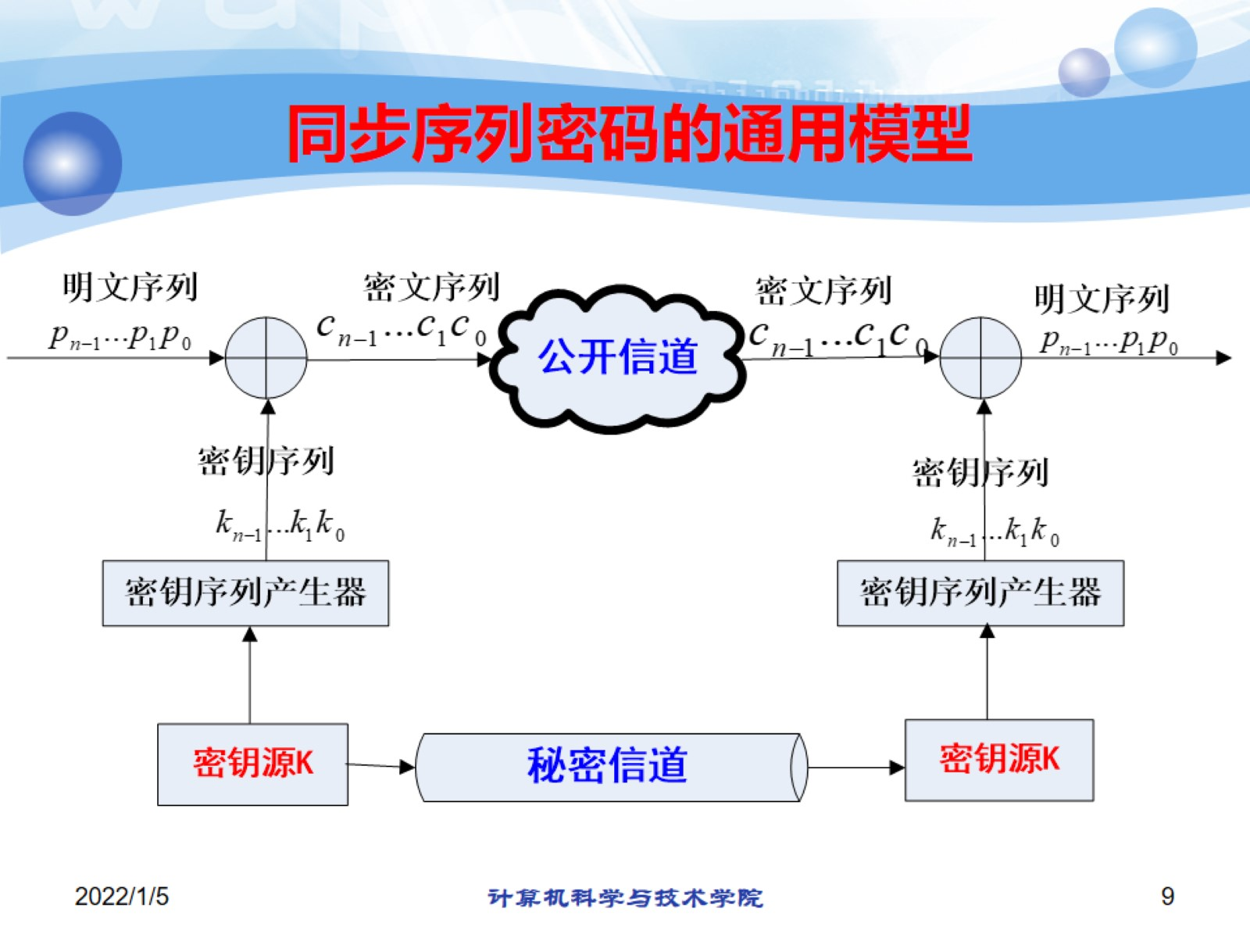
同步序列密码的通用模型

Slide 10
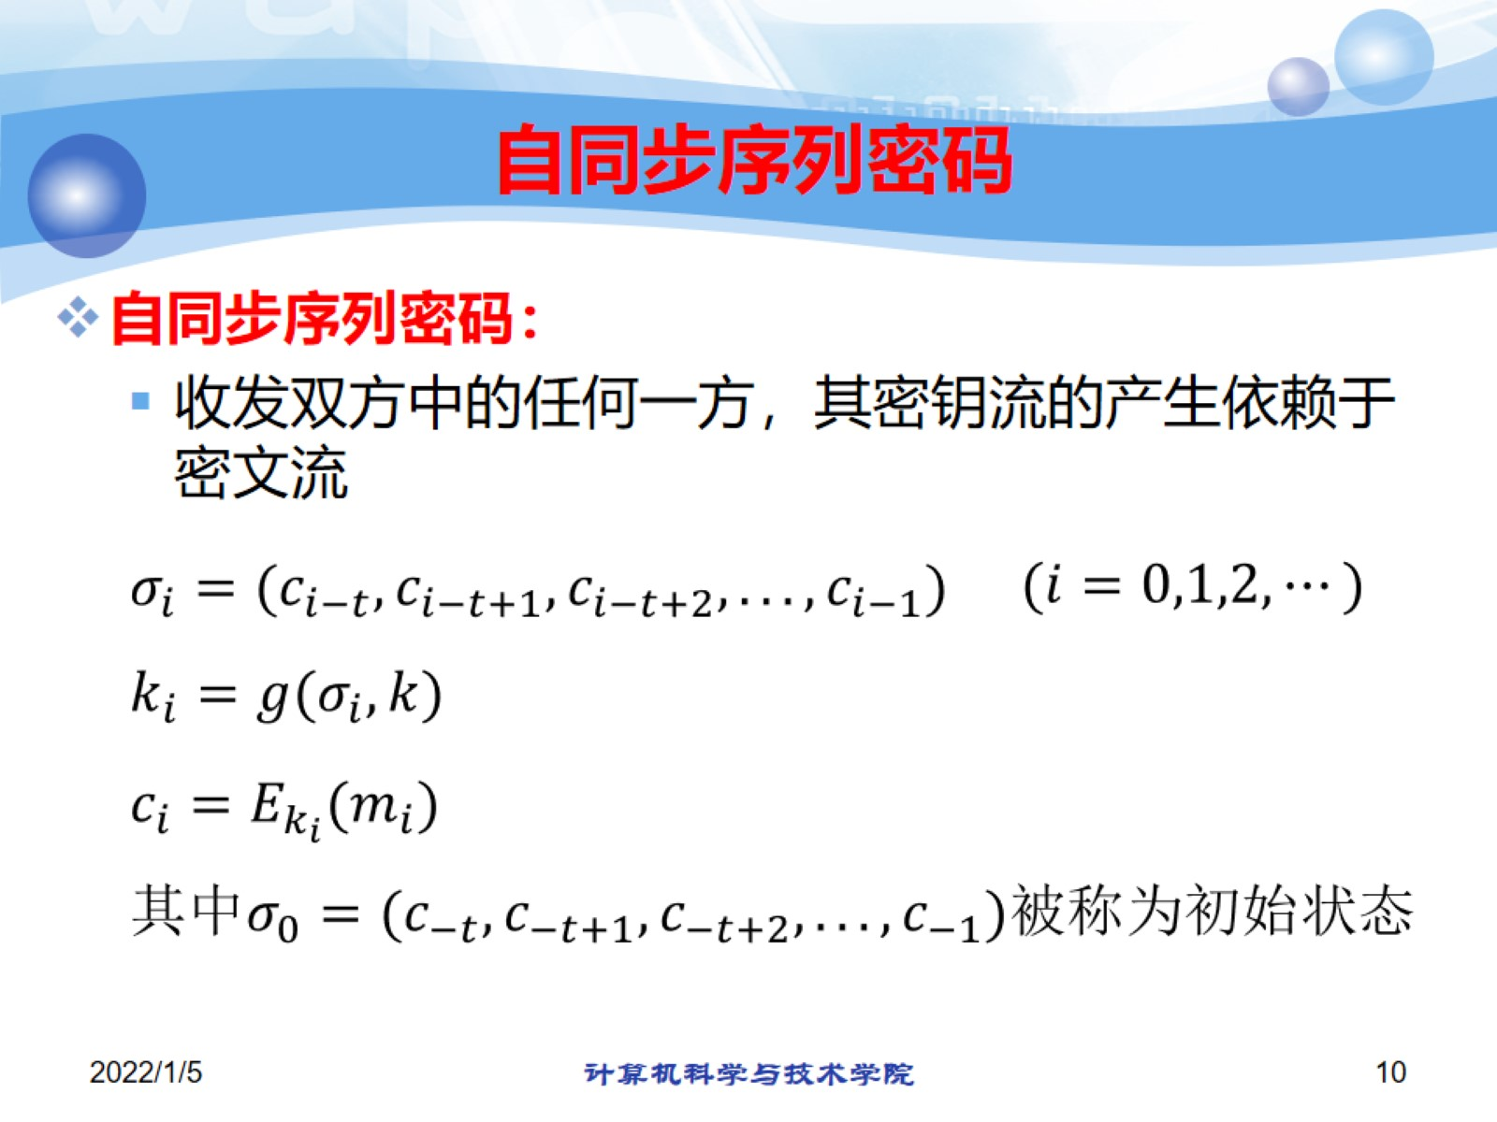
自同步序列密码

Slide 11
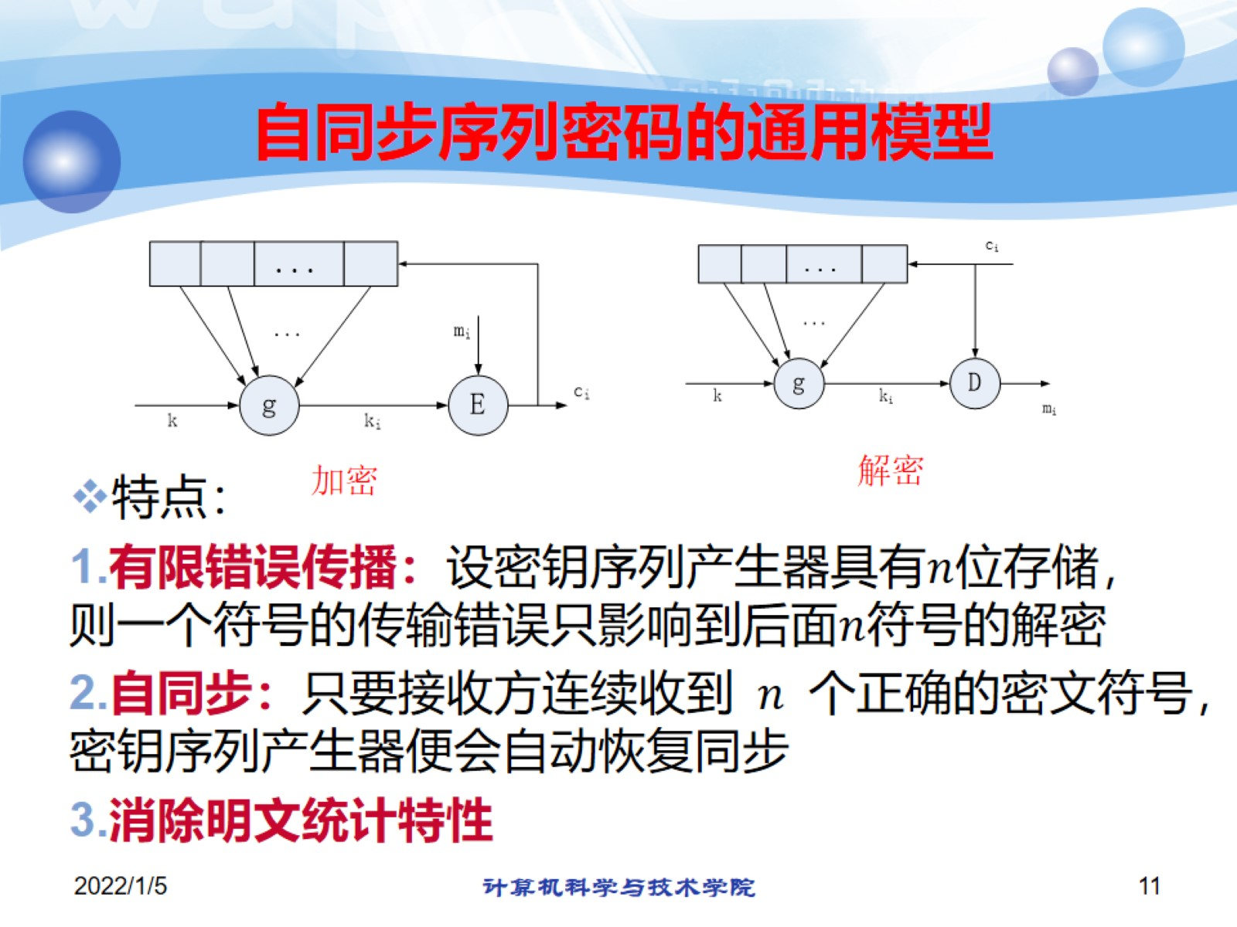
自同步序列密码的通用模型

Slide 12
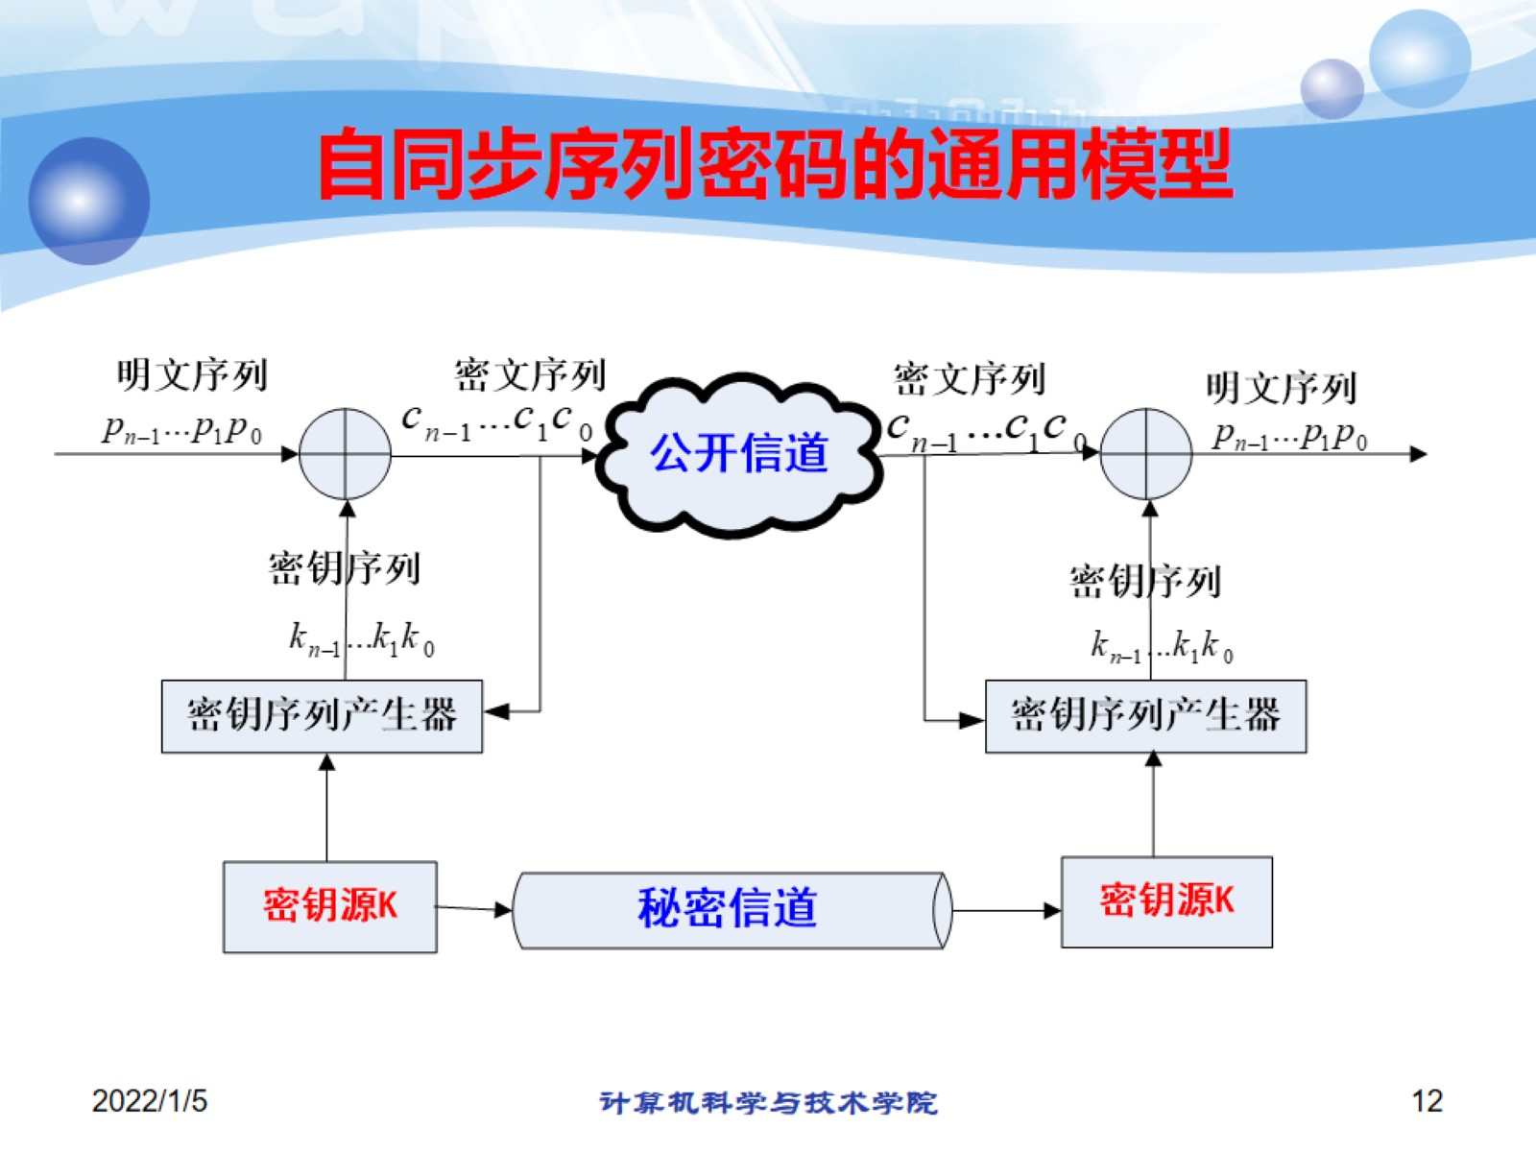
自同步序列密码的通用模型

Slide 13
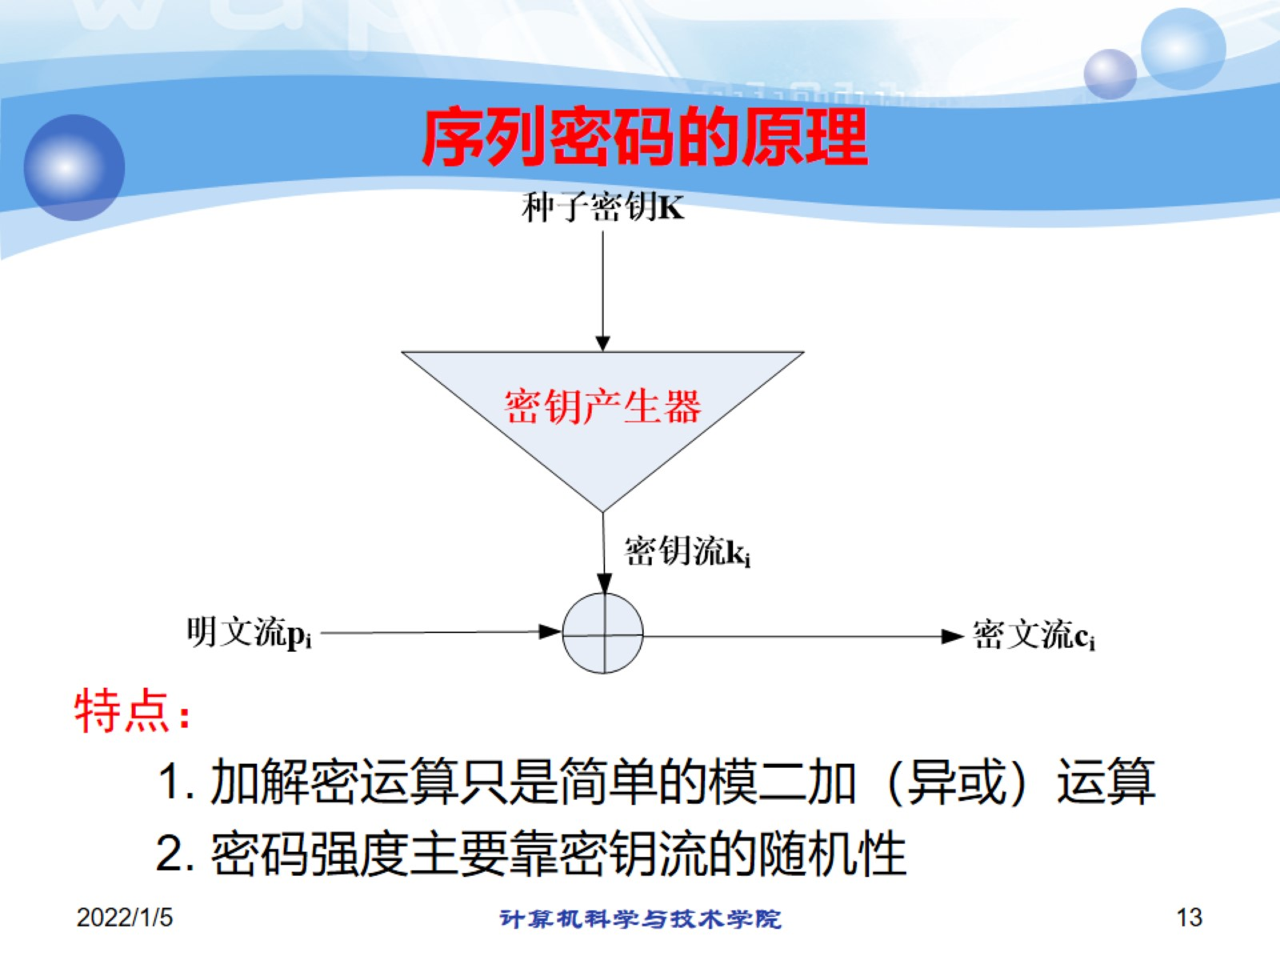
序列密码的原理

Slide 14
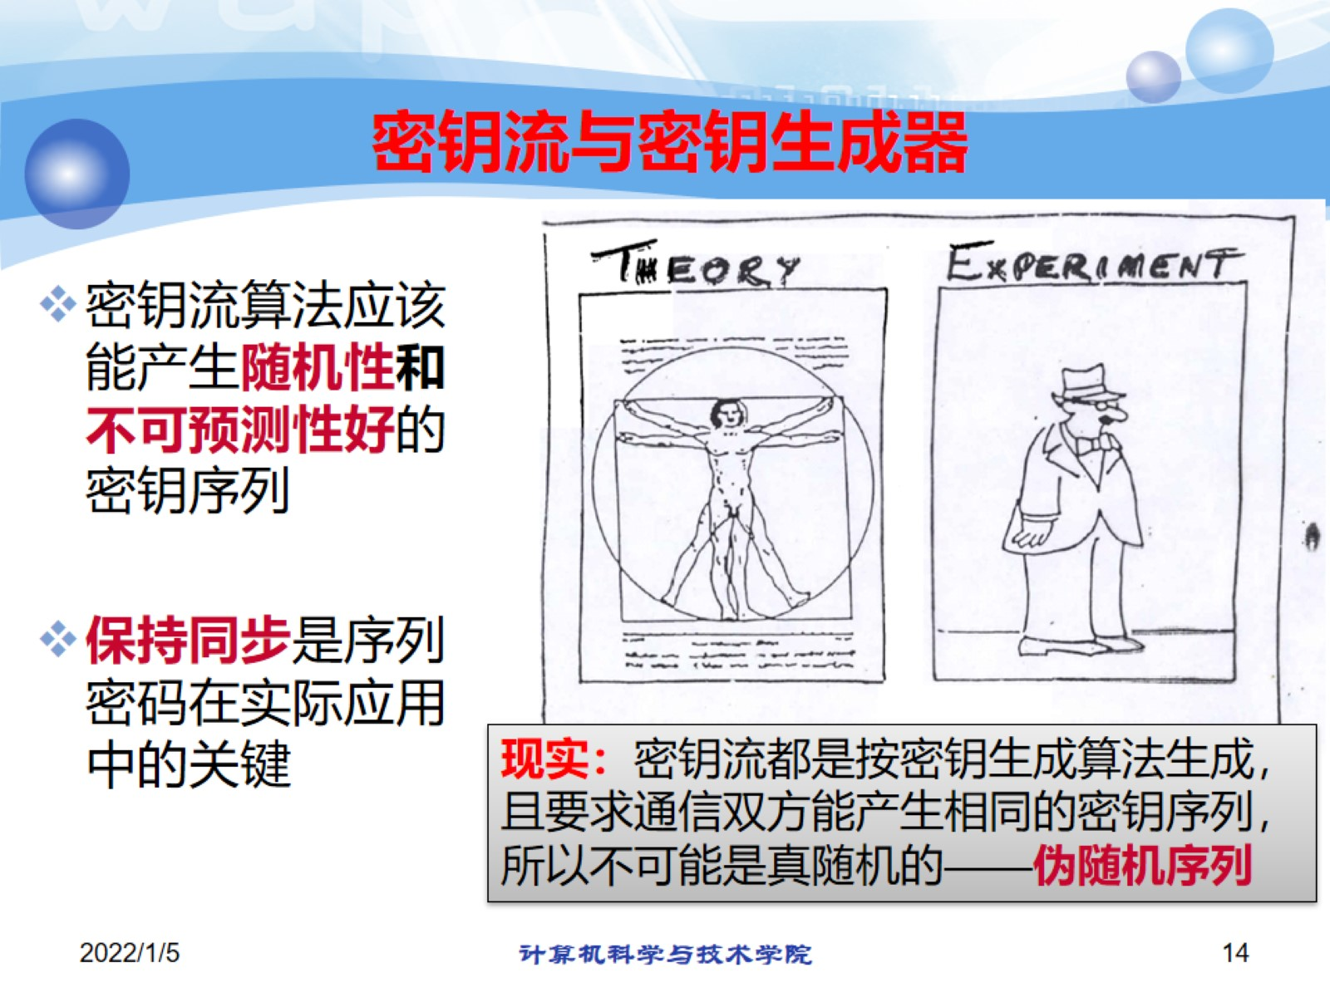
密钥流与密钥生成器

Slide 15
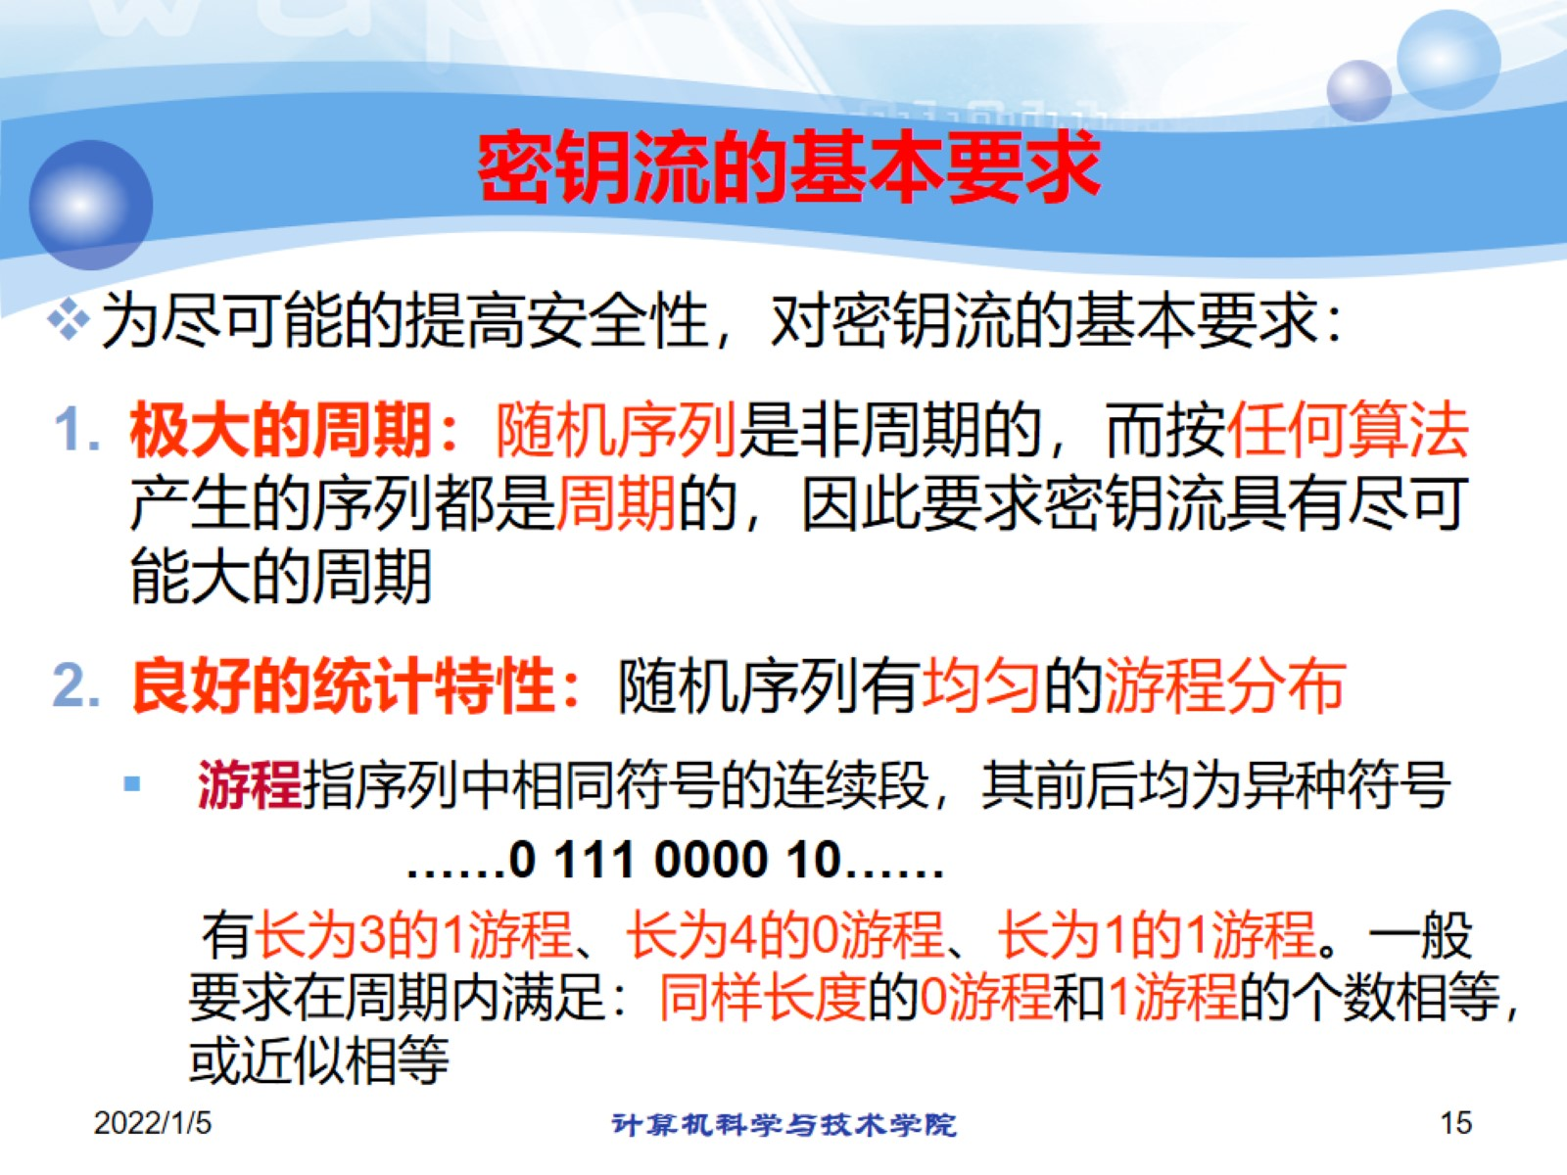
密钥流的基本要求

Slide 16
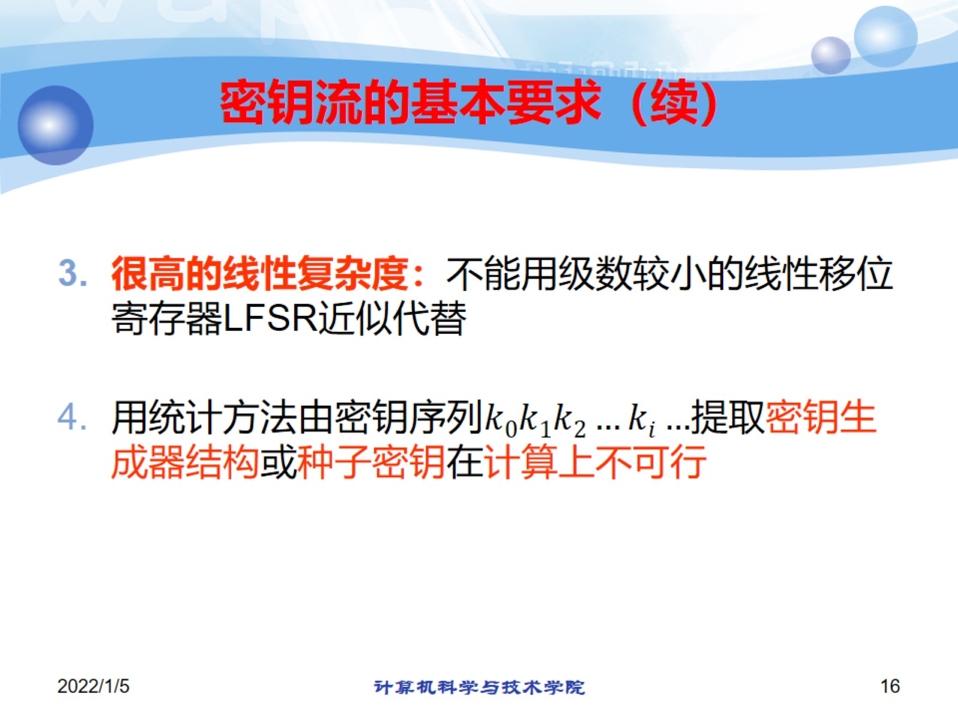
密钥流的基本要求（续）

Slide 17
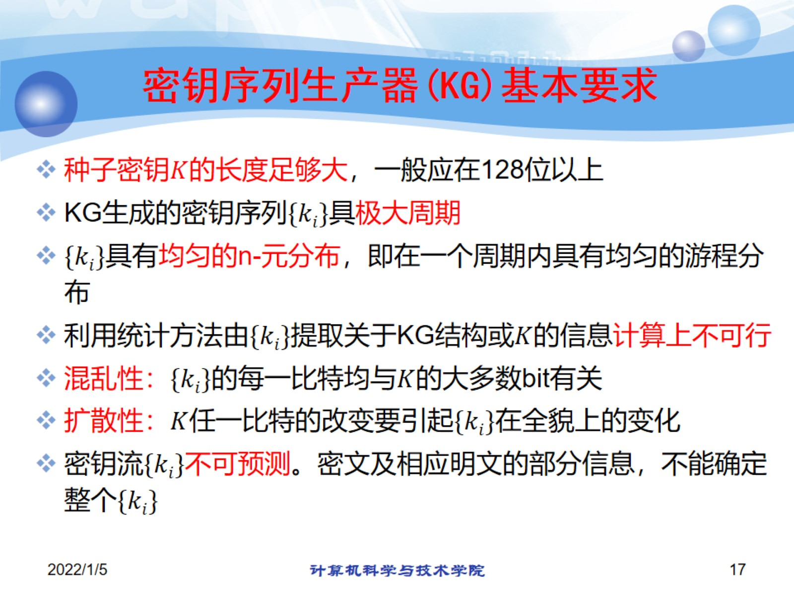
密钥序列生产器(KG)基本要求

Slide 18
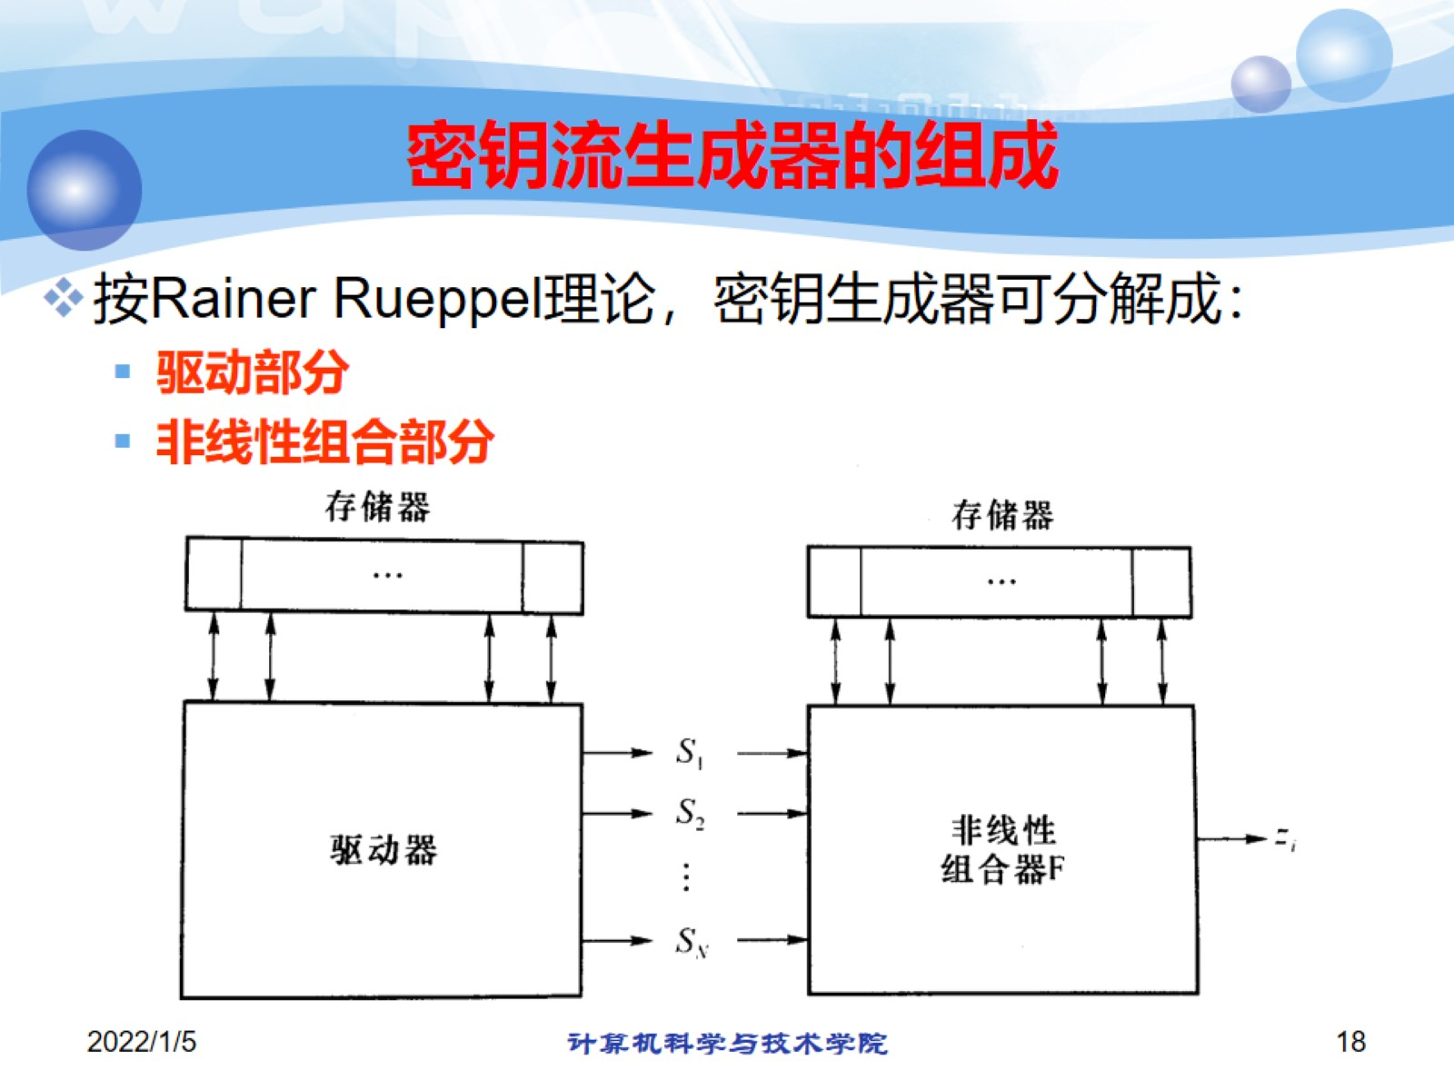
密钥流生成器的组成

Slide 19
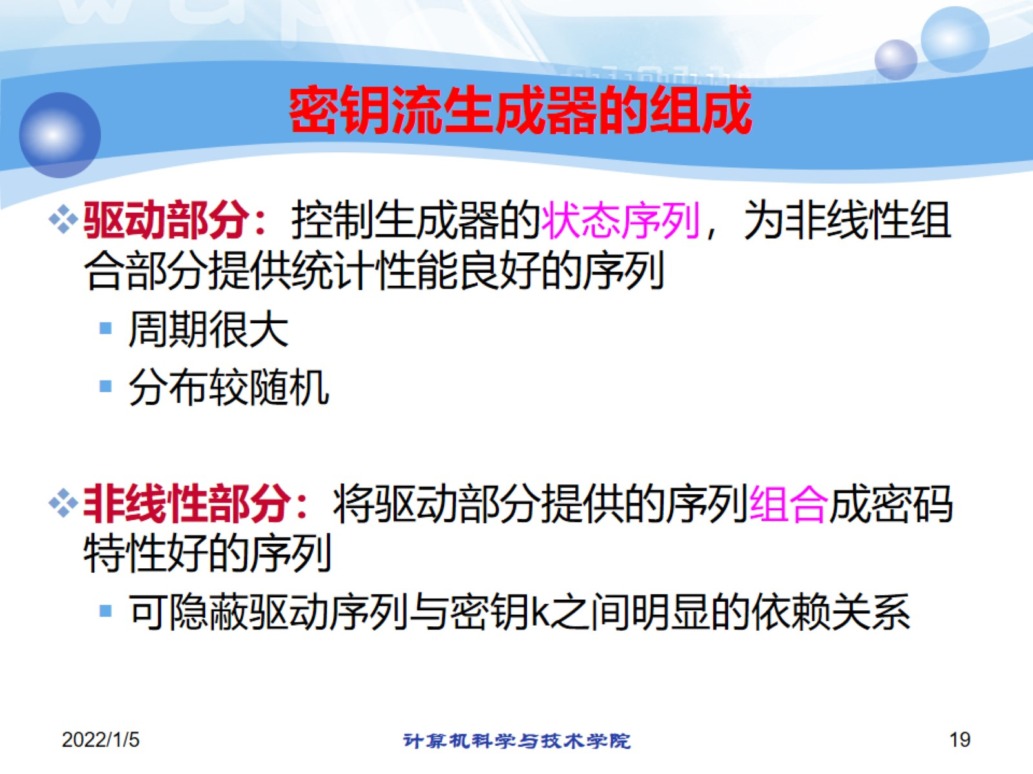
密钥流生成器的组成

Slide 20
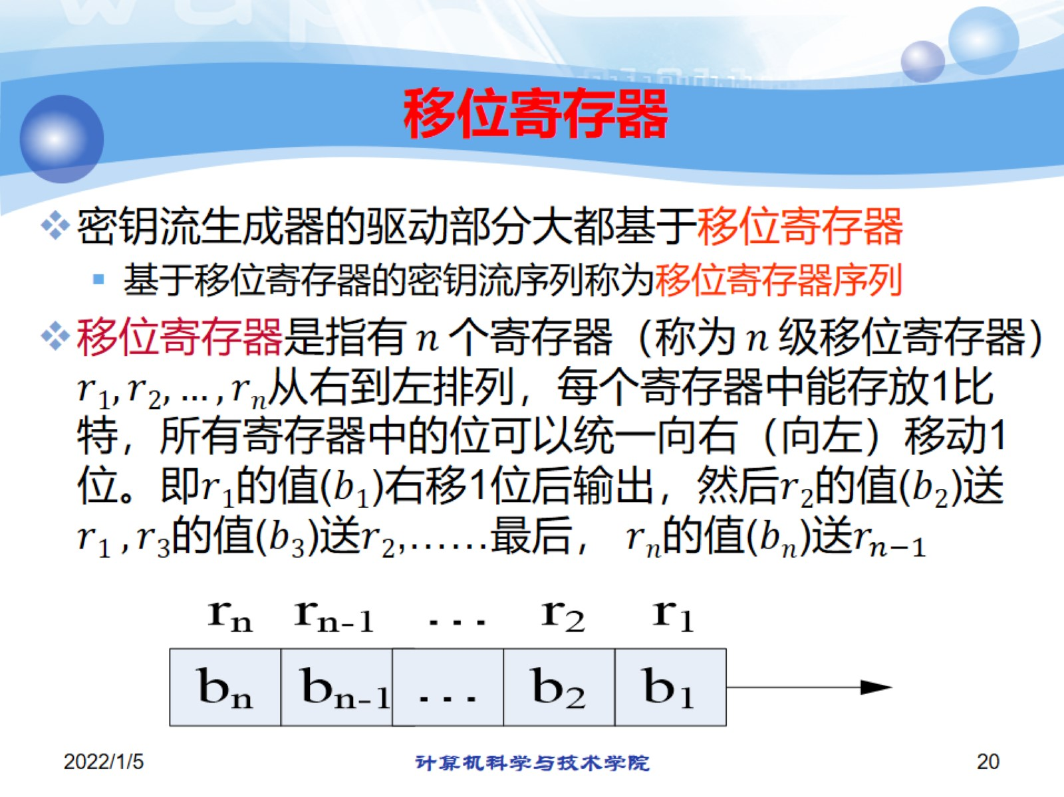
移位寄存器

Slide 21
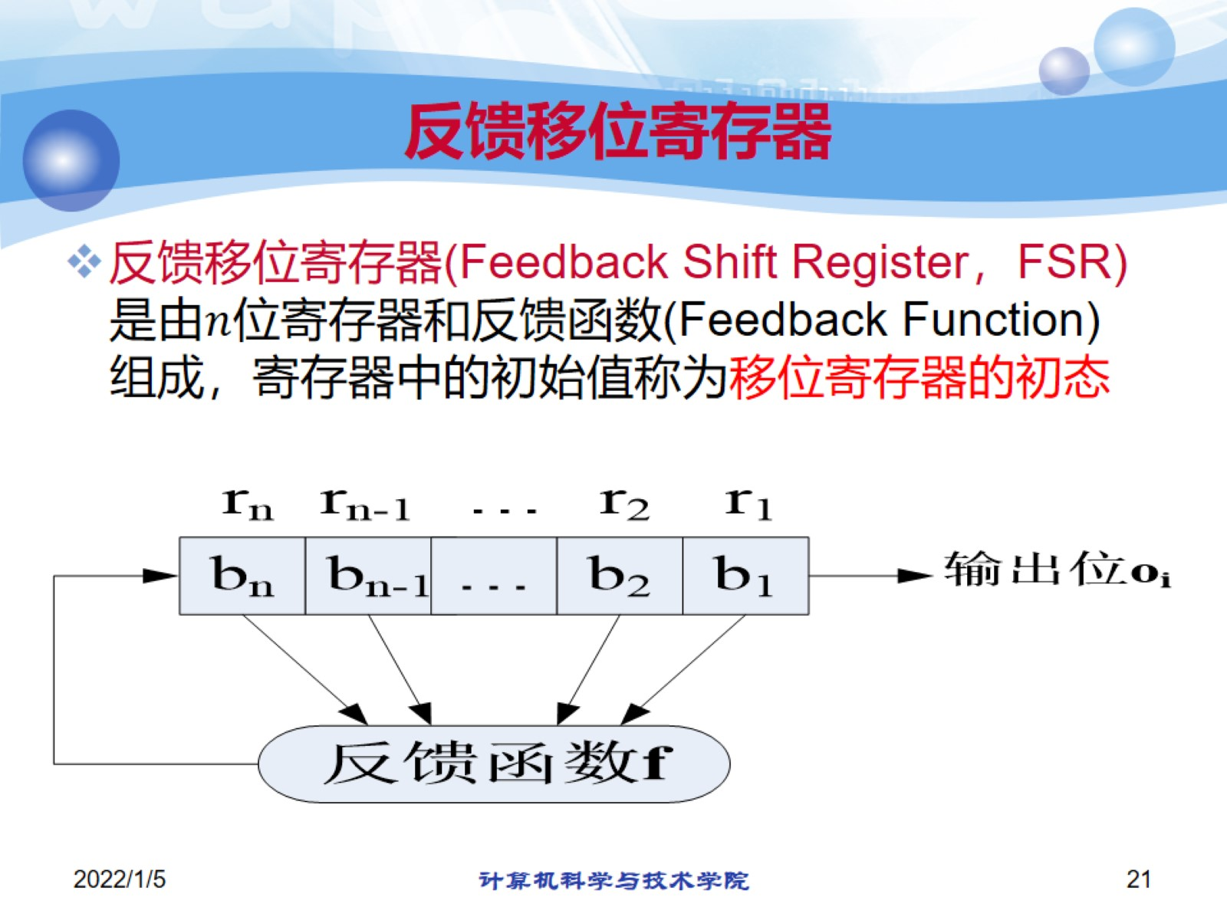
反馈移位寄存器

Slide 22
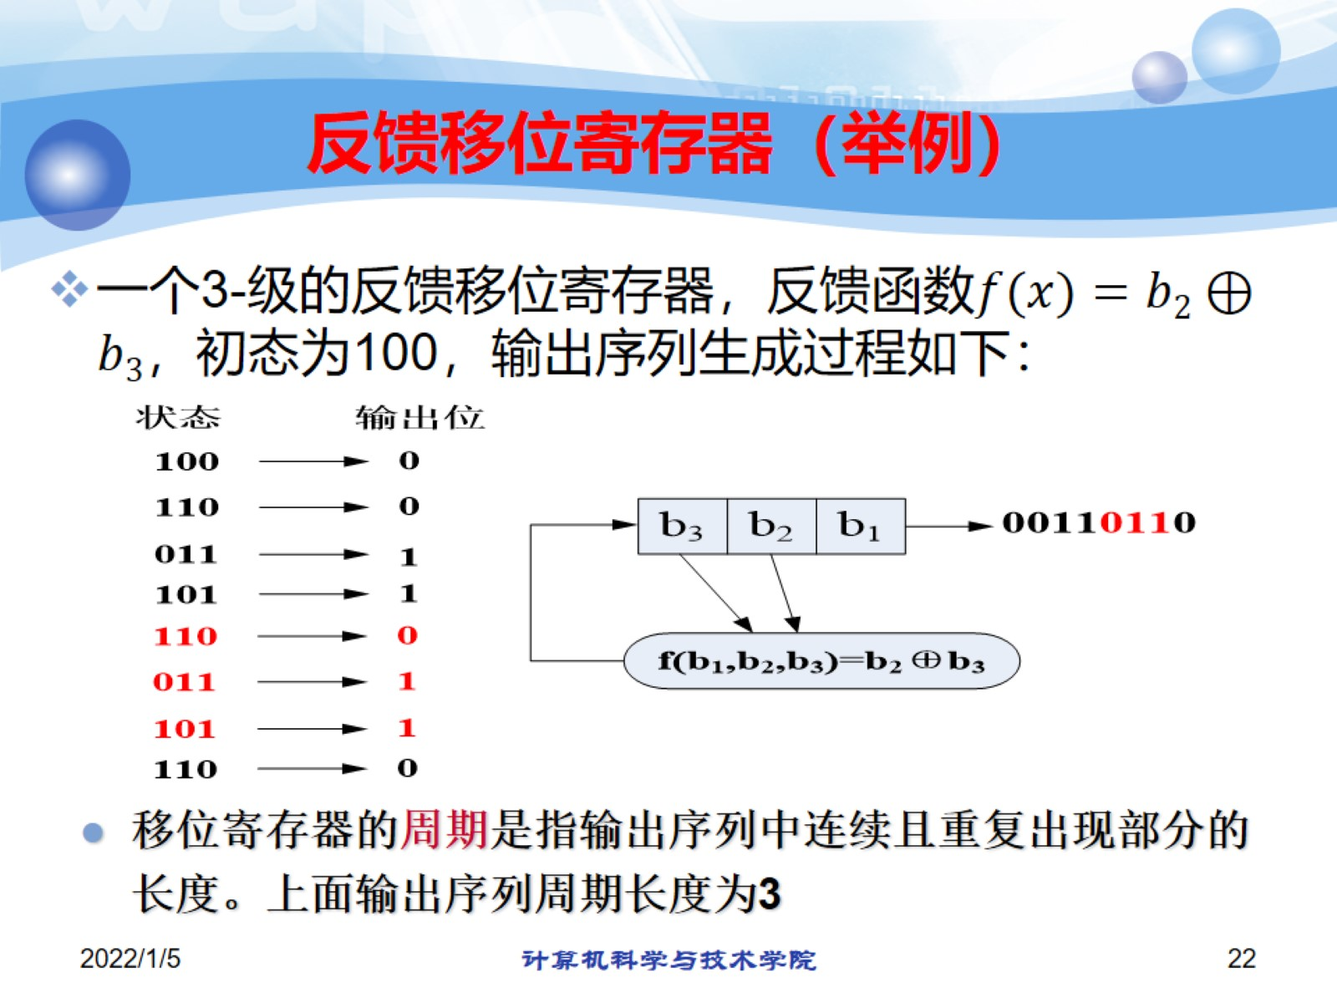
反馈移位寄存器（举例）

Slide 23
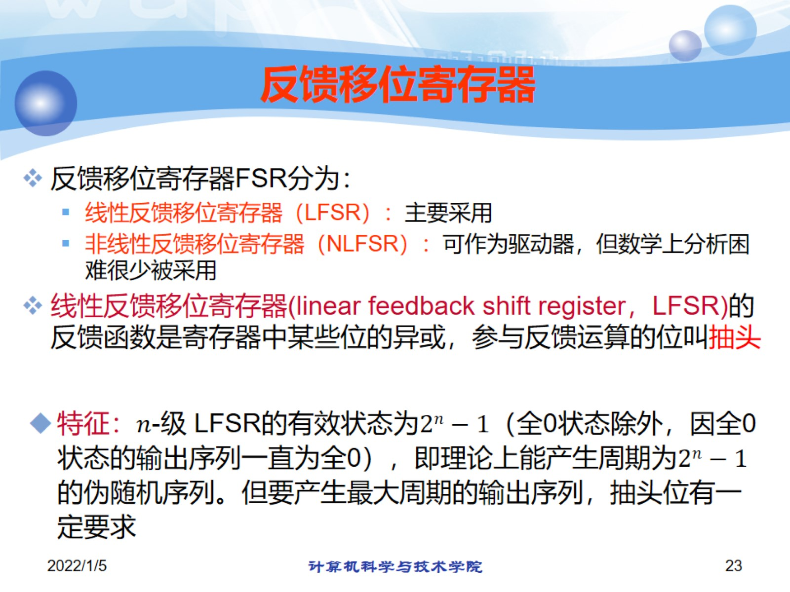
反馈移位寄存器

Slide 24
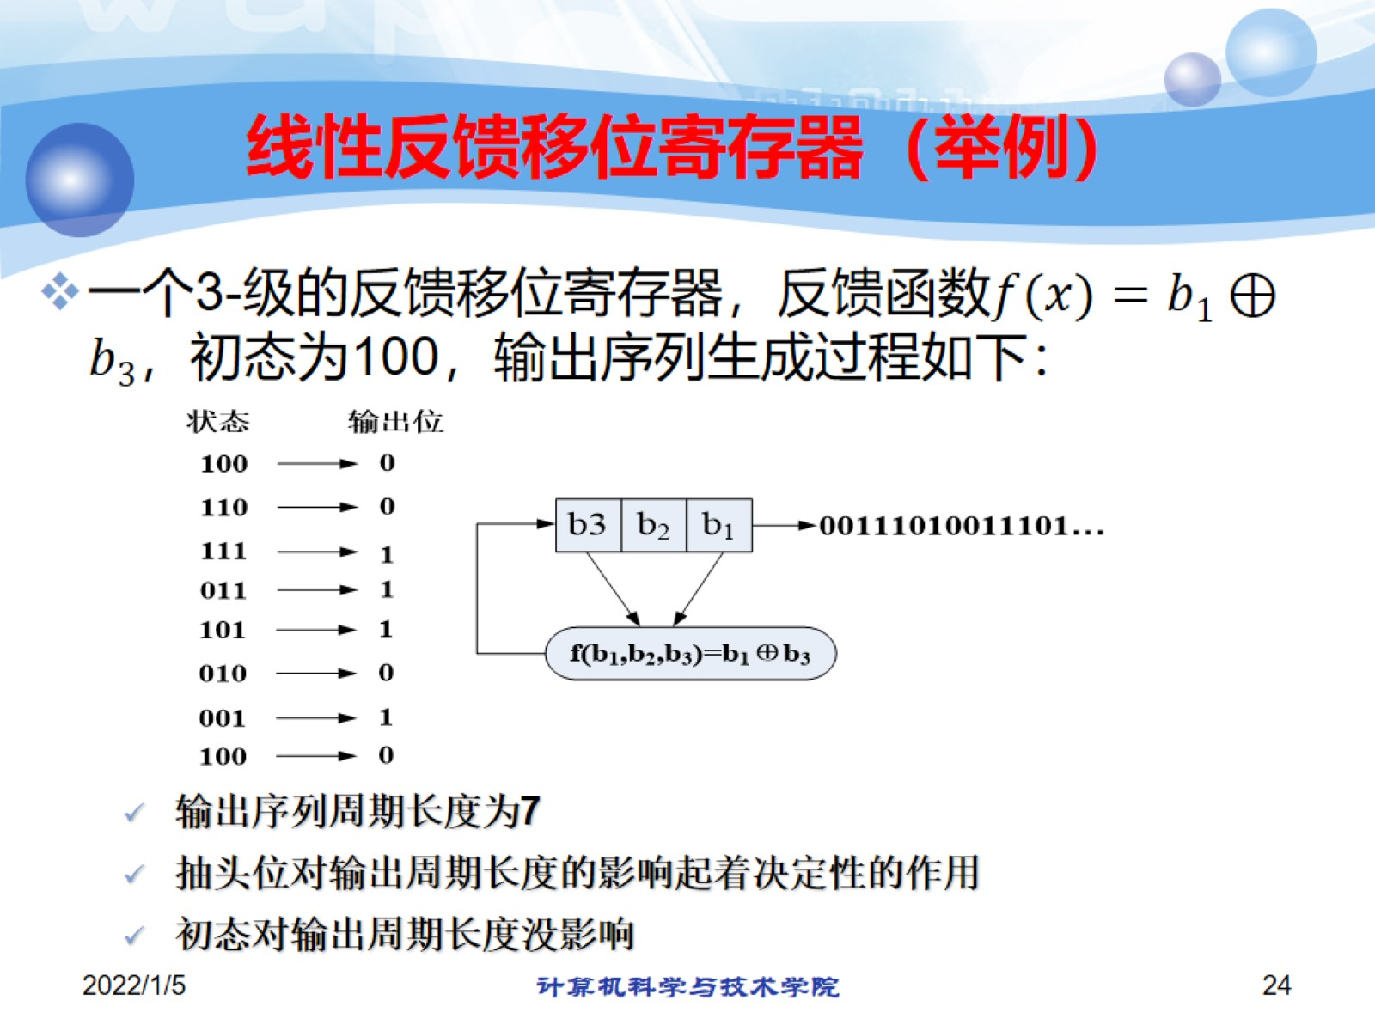
线性反馈移位寄存器（举例）

Slide 25
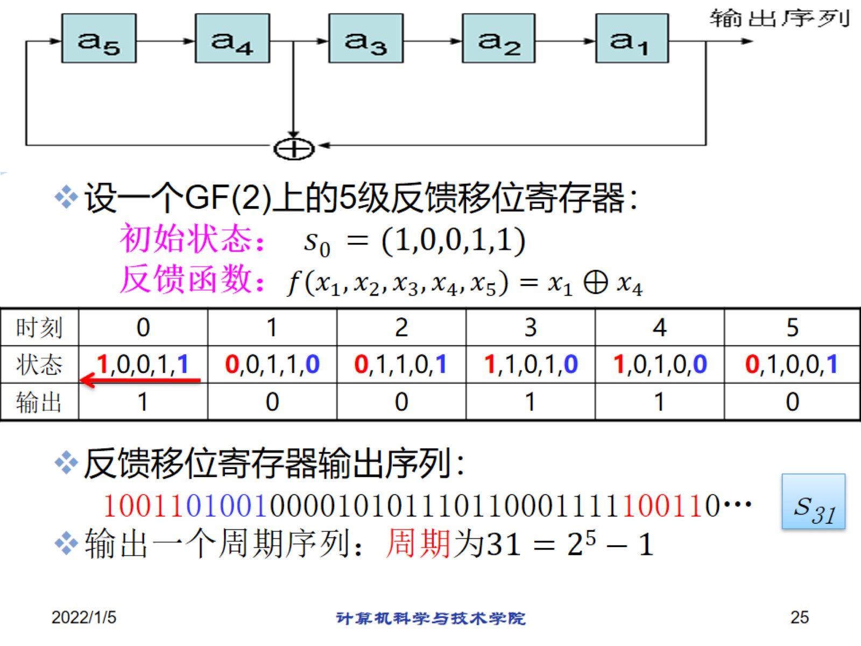

Slide 26
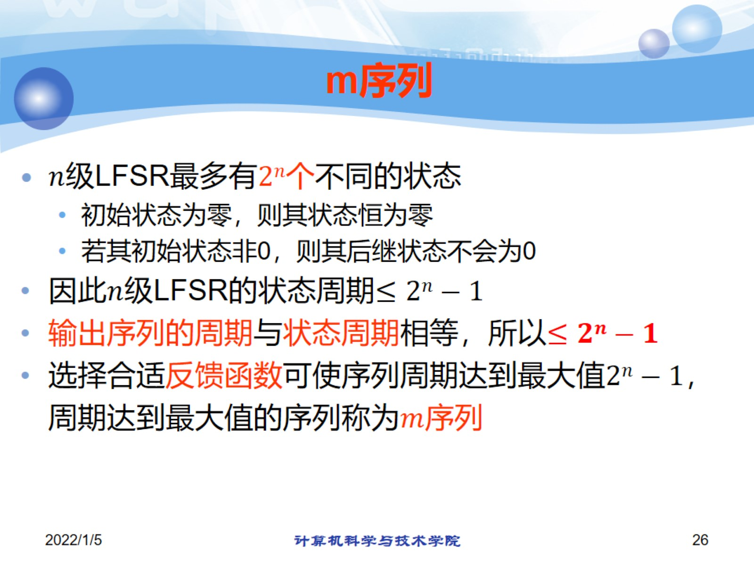
m序列

Slide 27
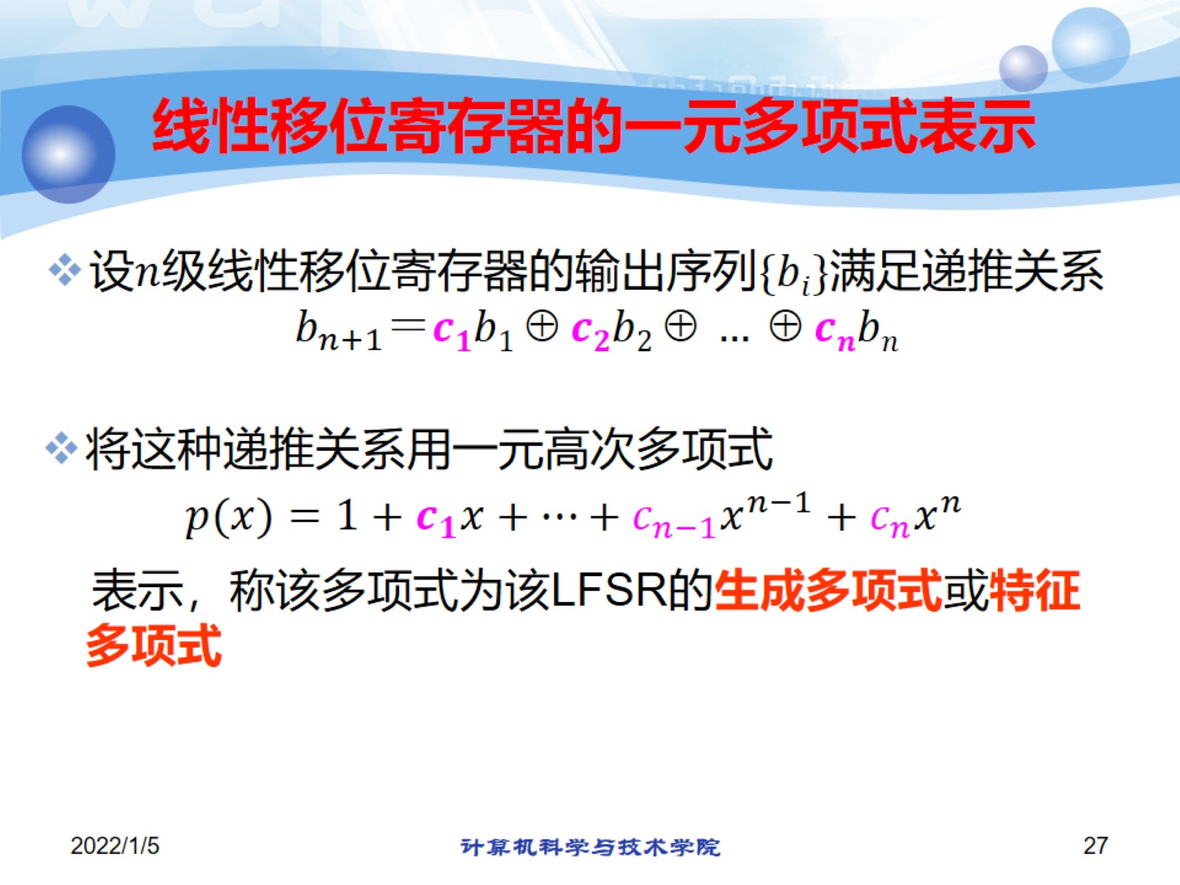
线性移位寄存器的一元多项式表示

Slide 28
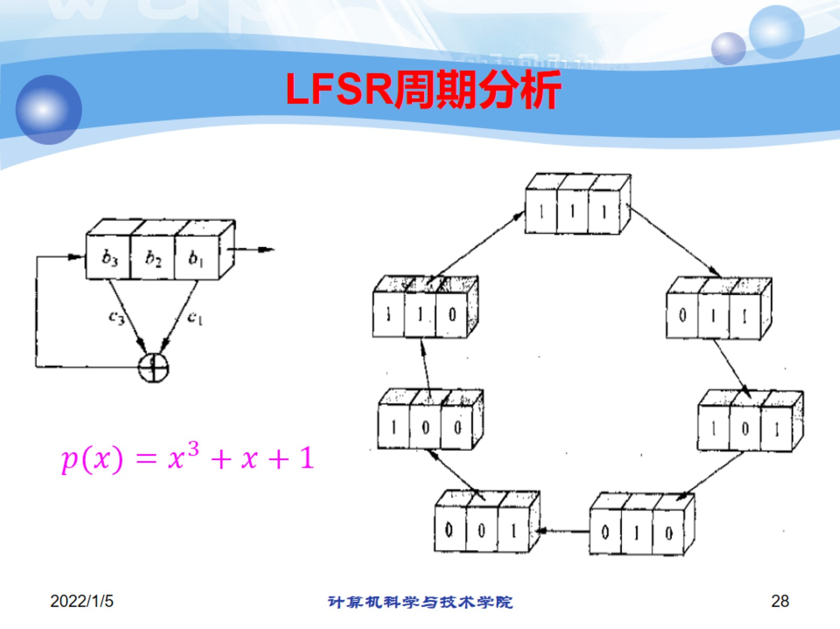
LFSR周期分析

Slide 29
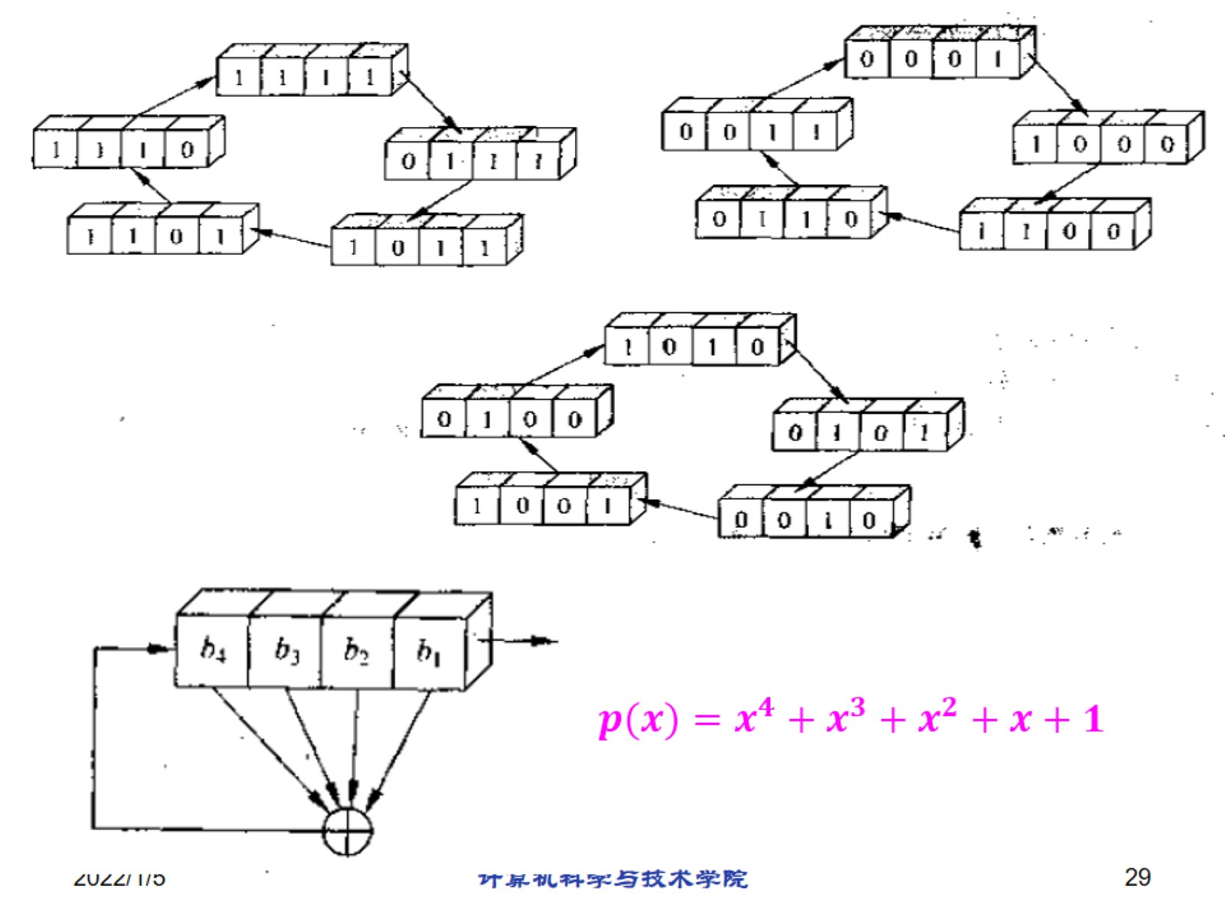

Slide 30
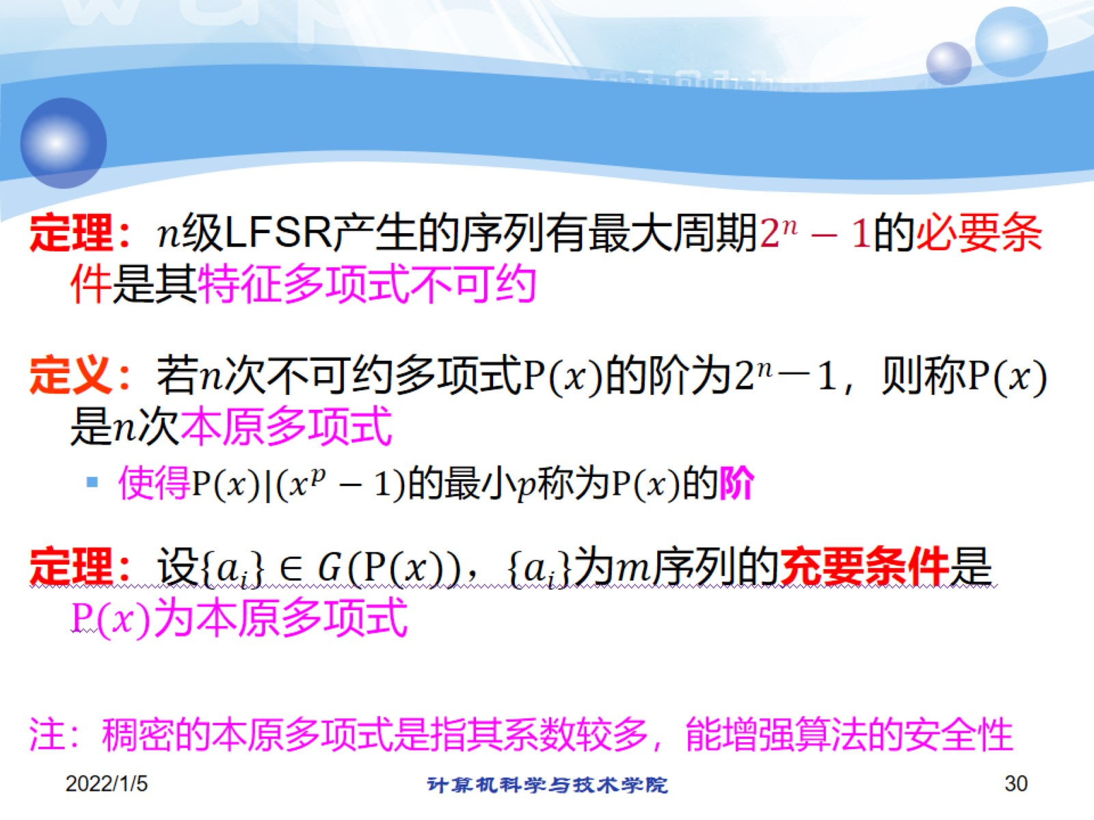

Slide 31
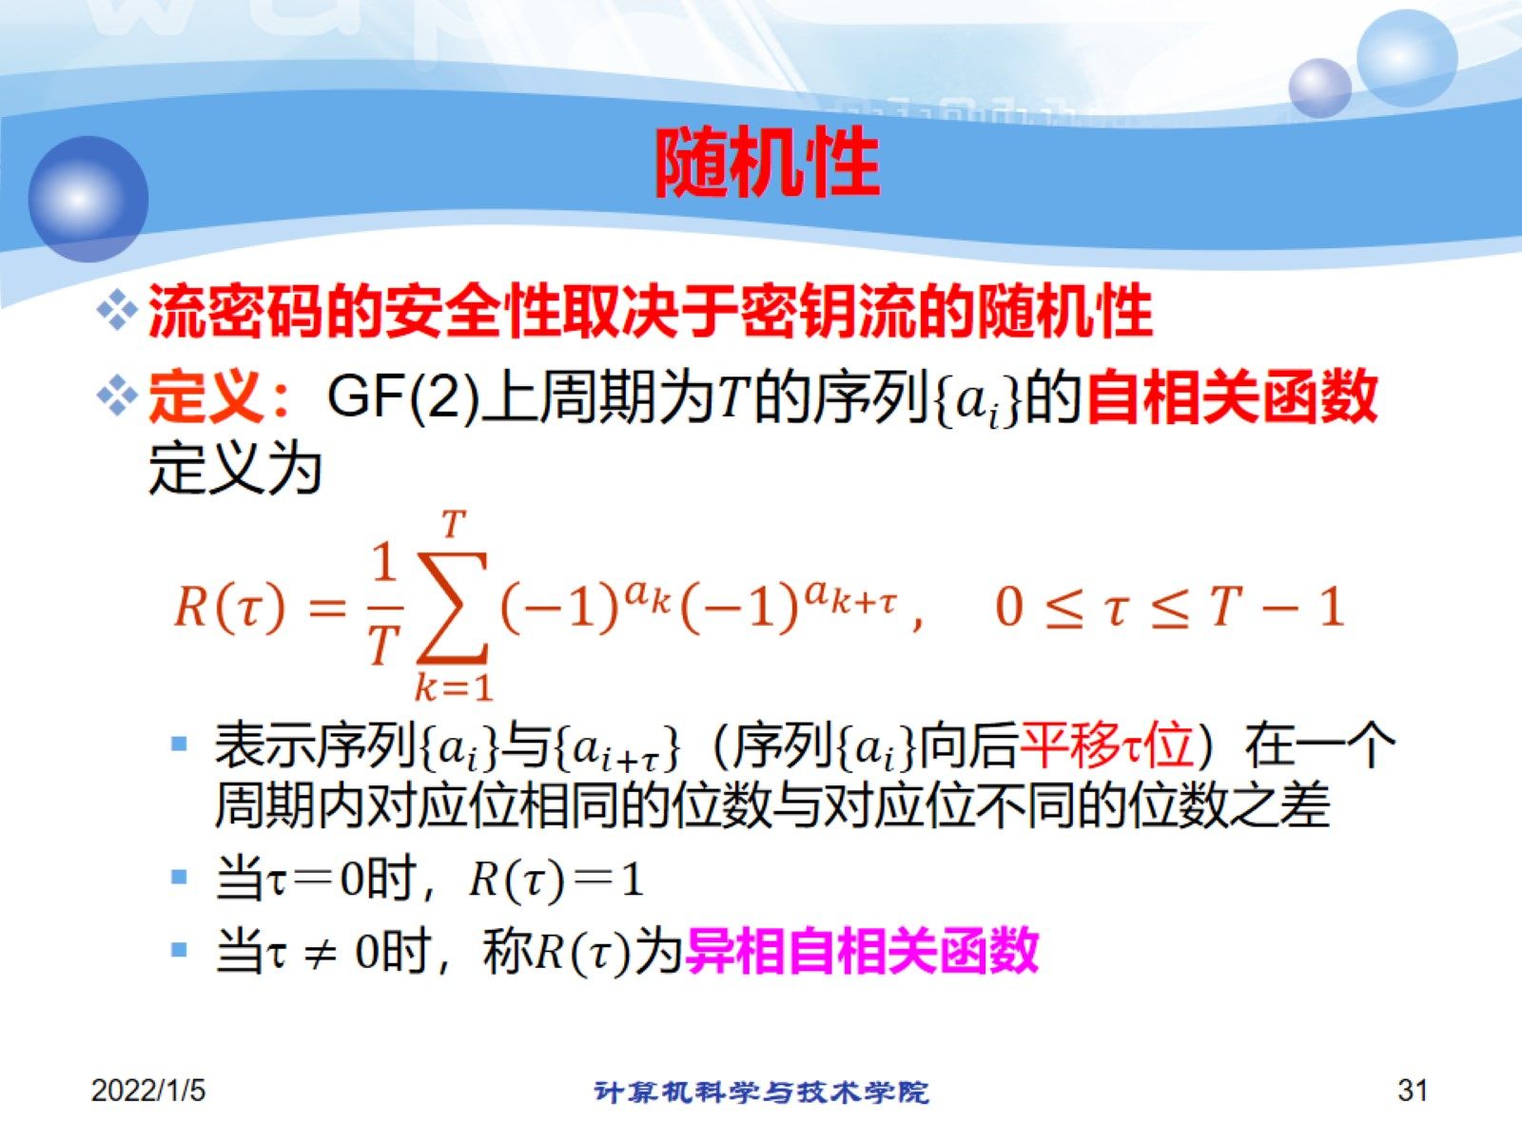
随机性

Slide 32
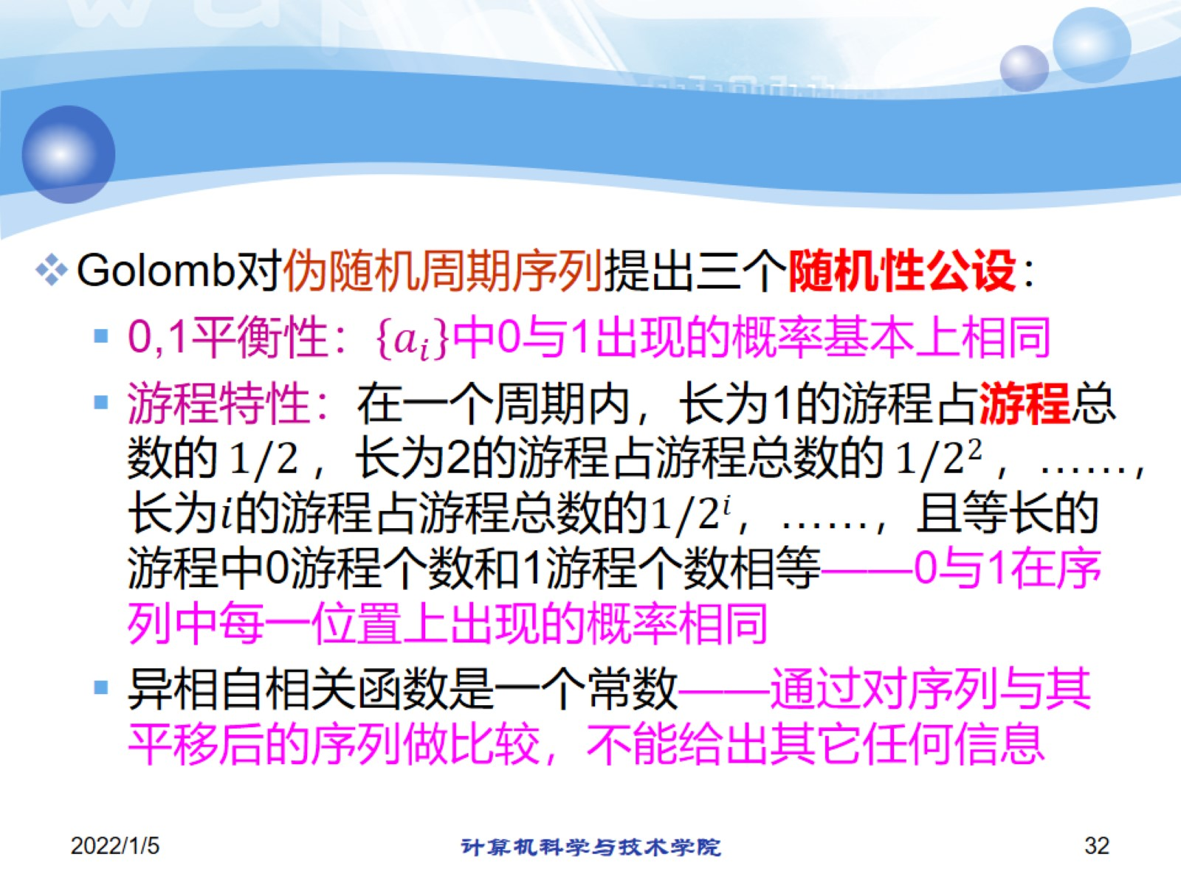

Slide 33
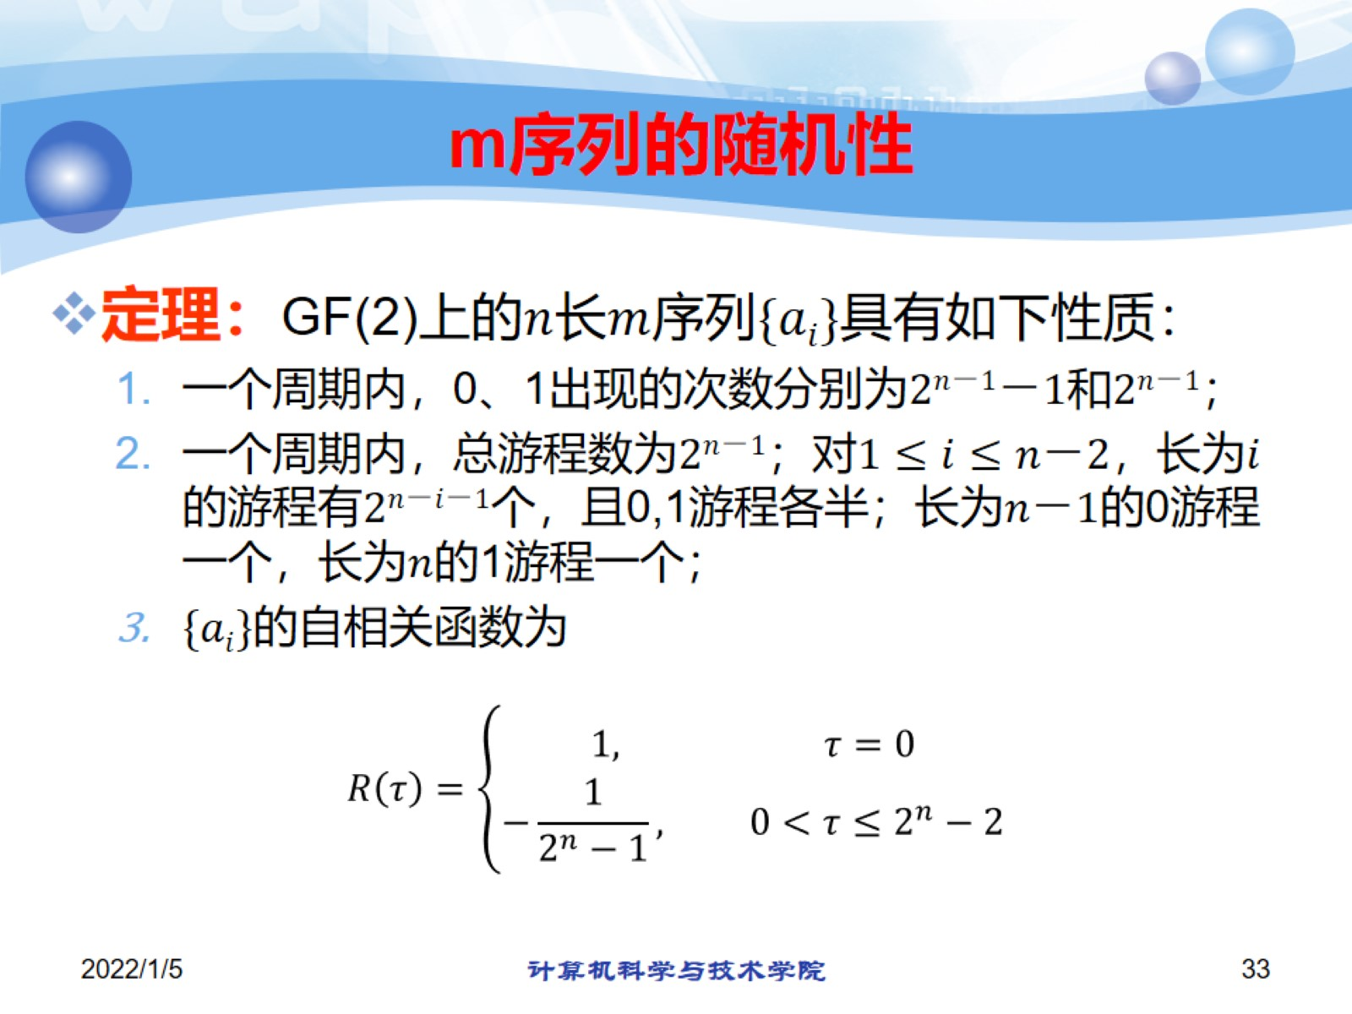
m序列的随机性

Slide 34
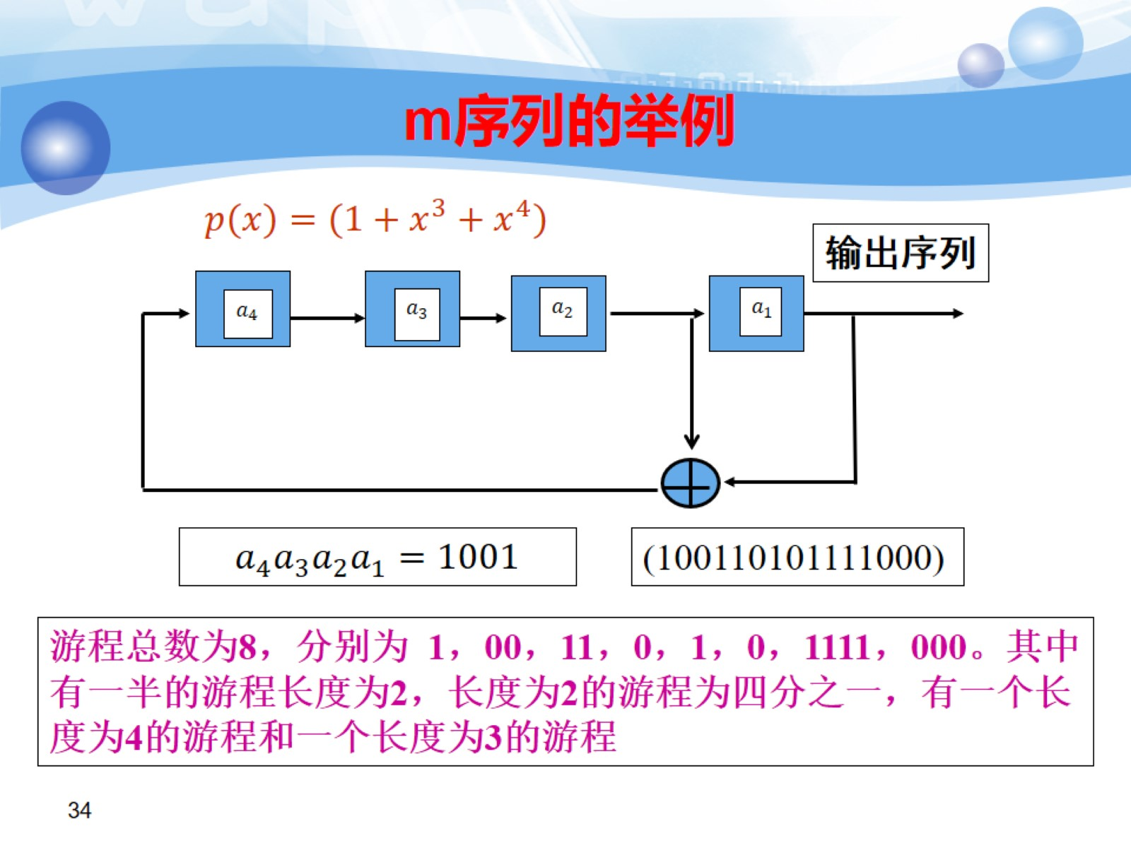
m序列的举例

Slide 35
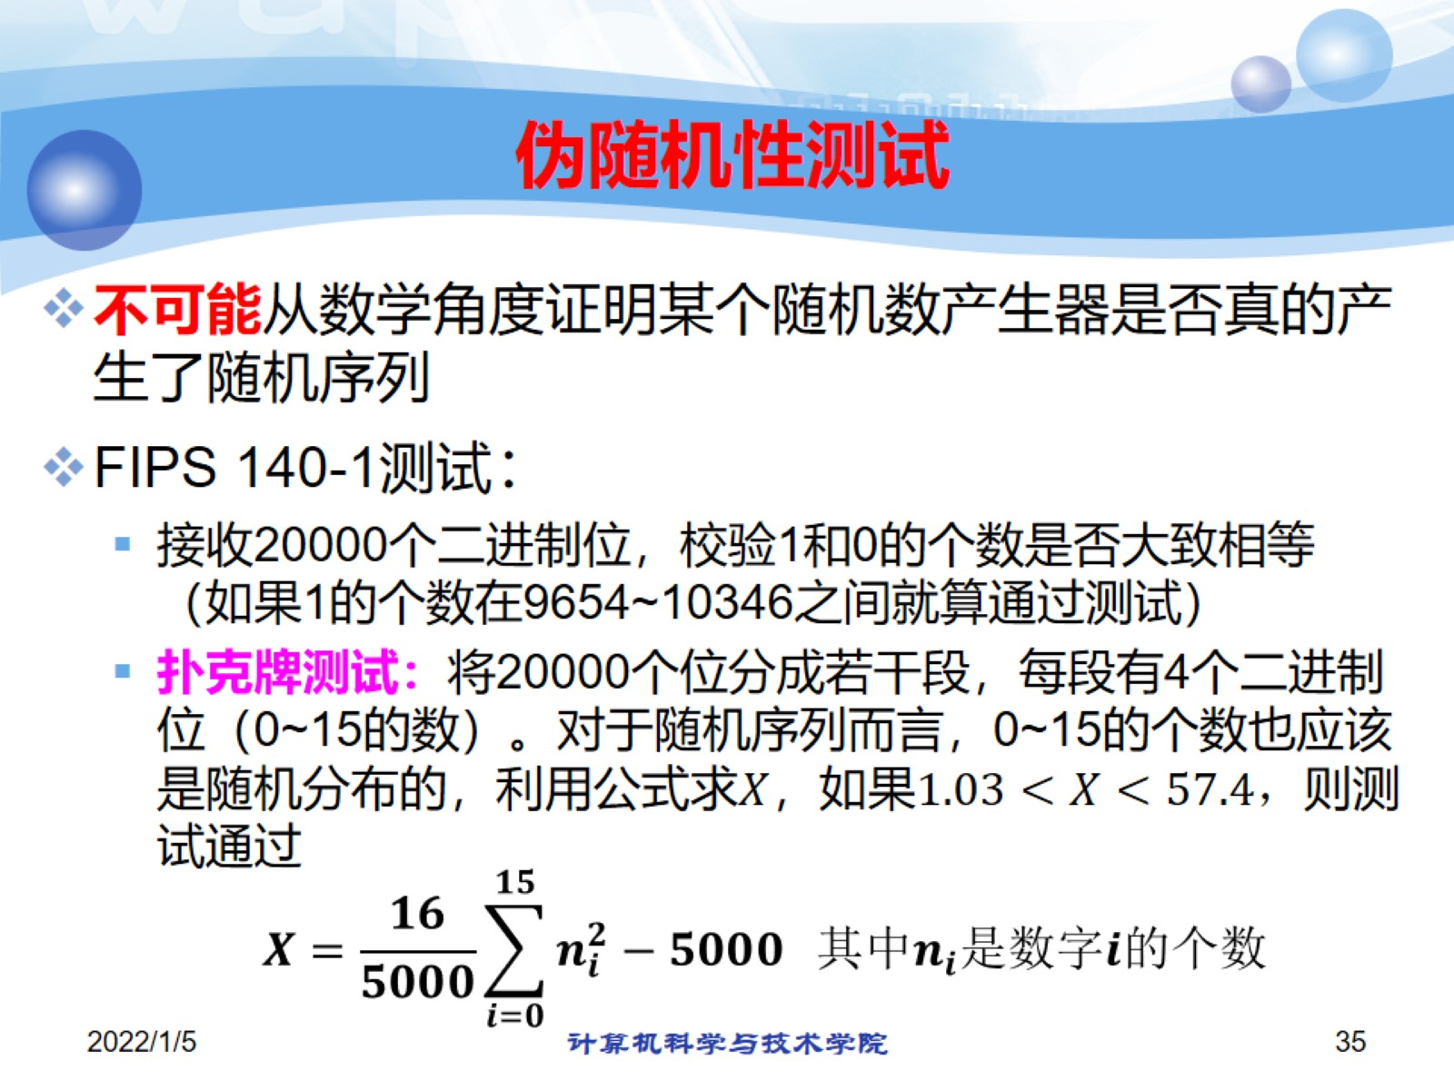
伪随机性测试

Slide 36
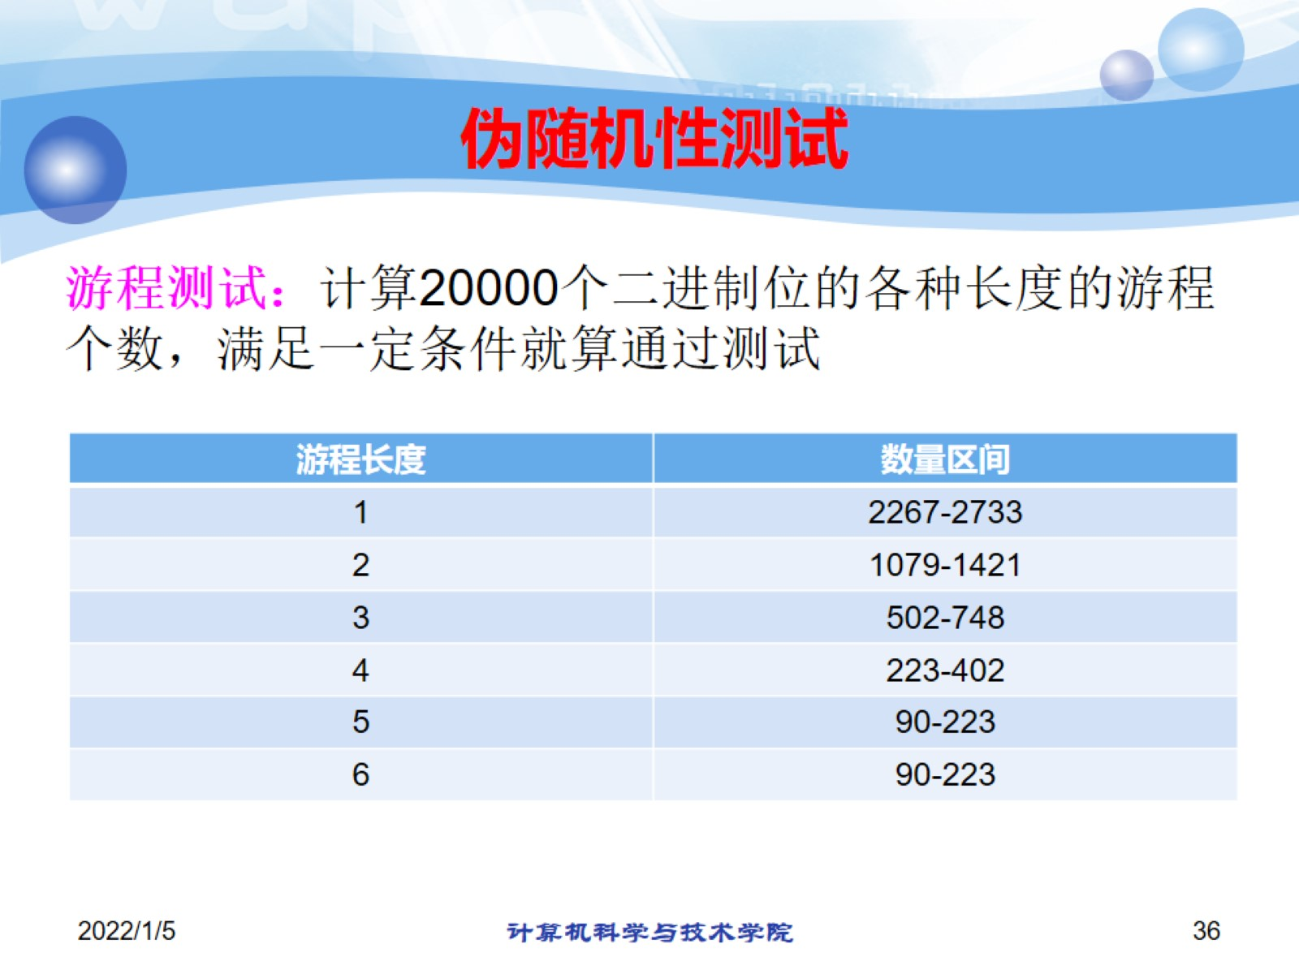
伪随机性测试

Slide 37
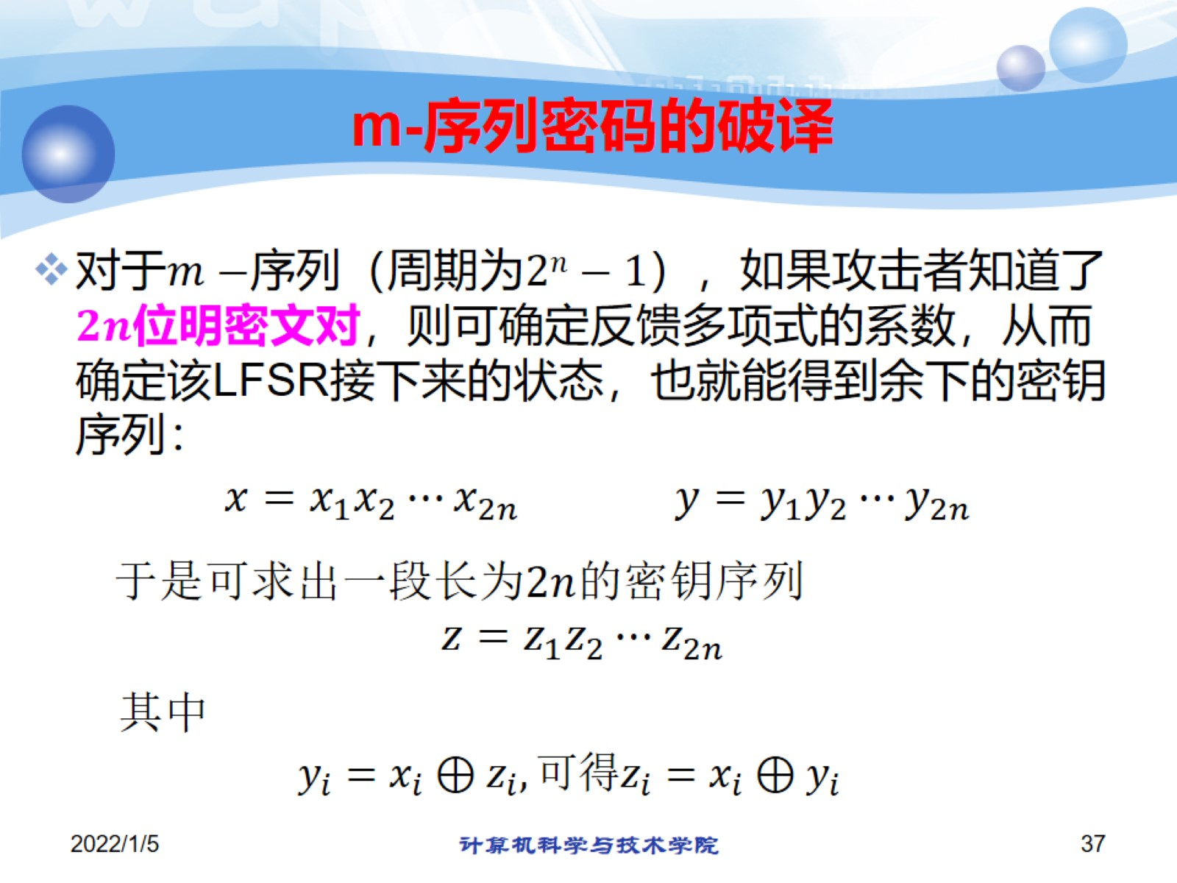
m-序列密码的破译

Slide 38
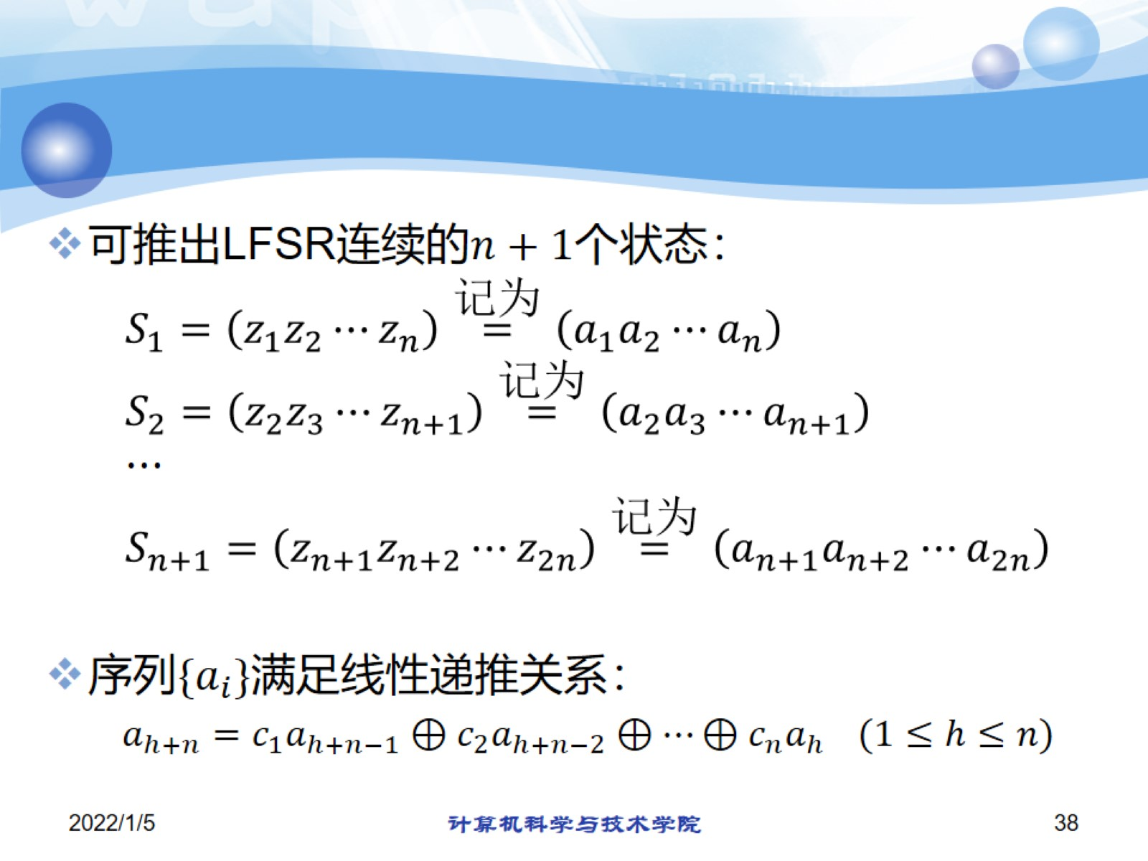

Slide 39
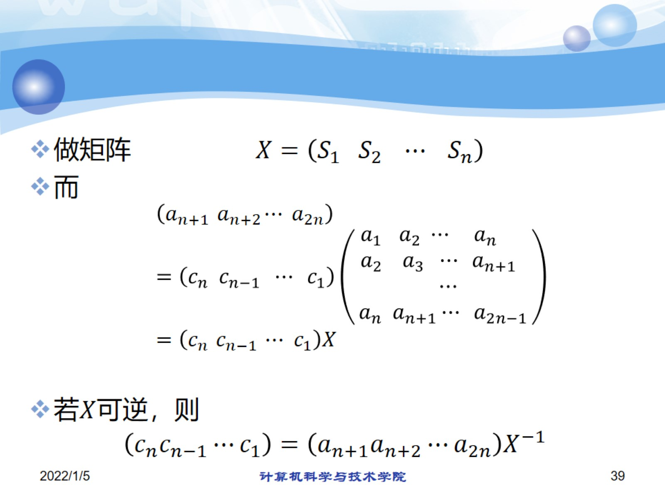

Slide 40
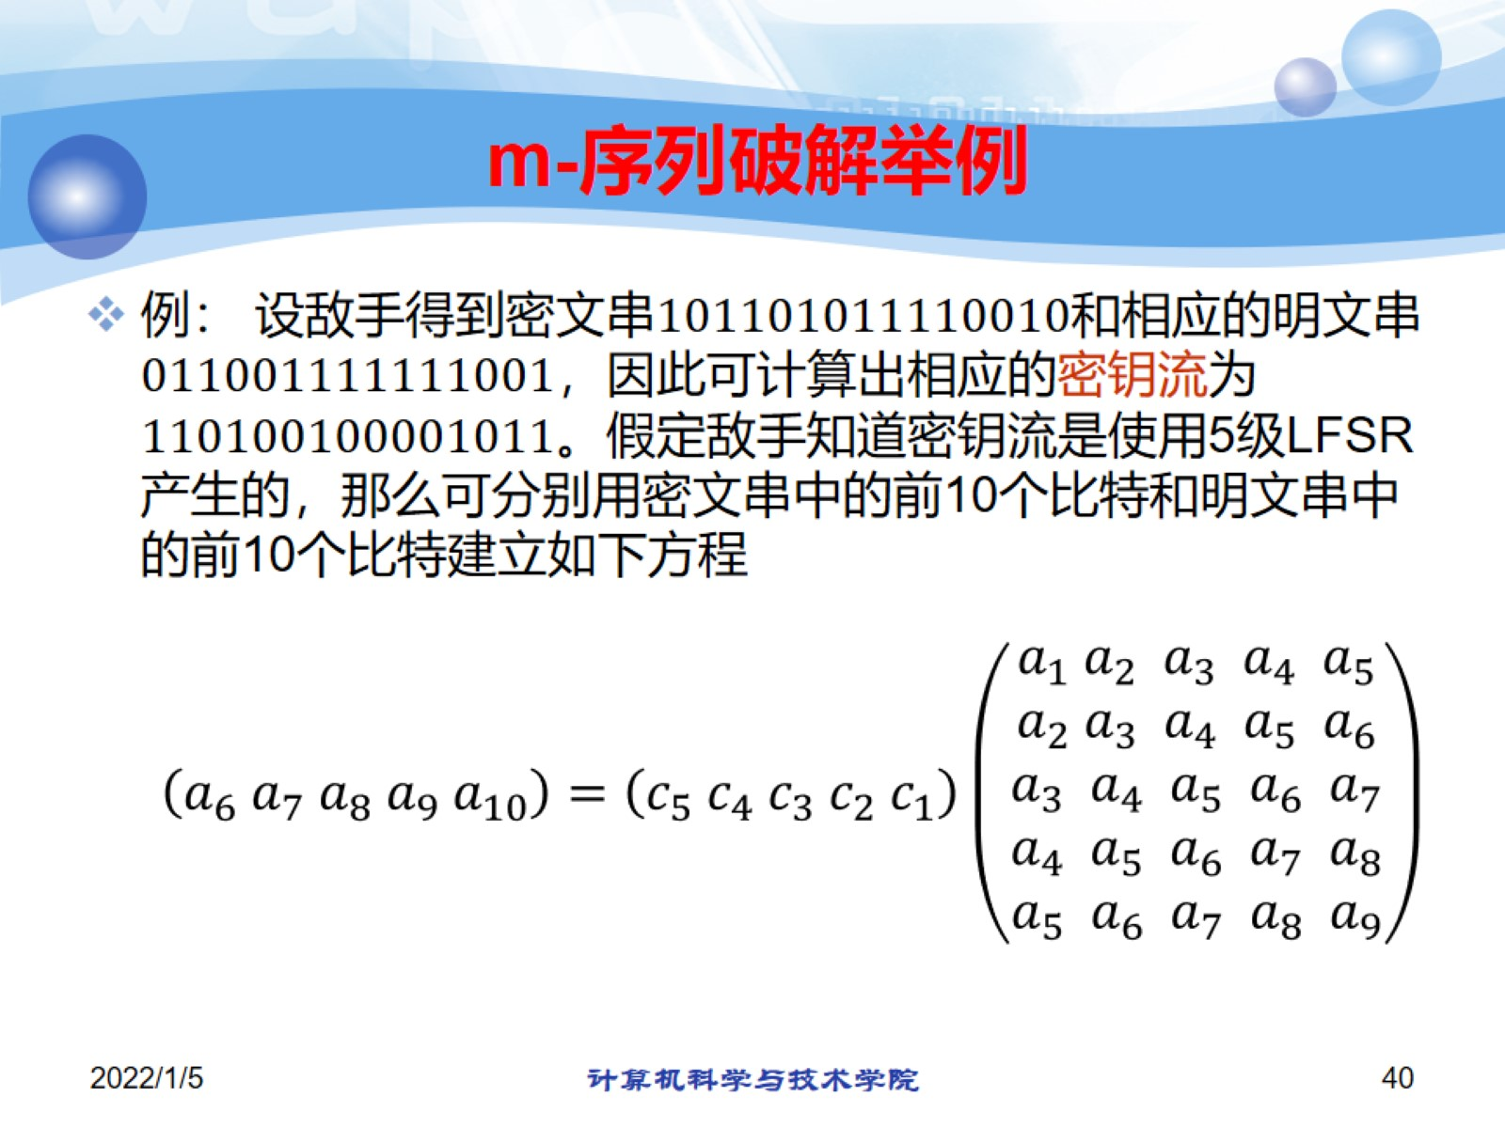
m-序列破解举例

Slide 41
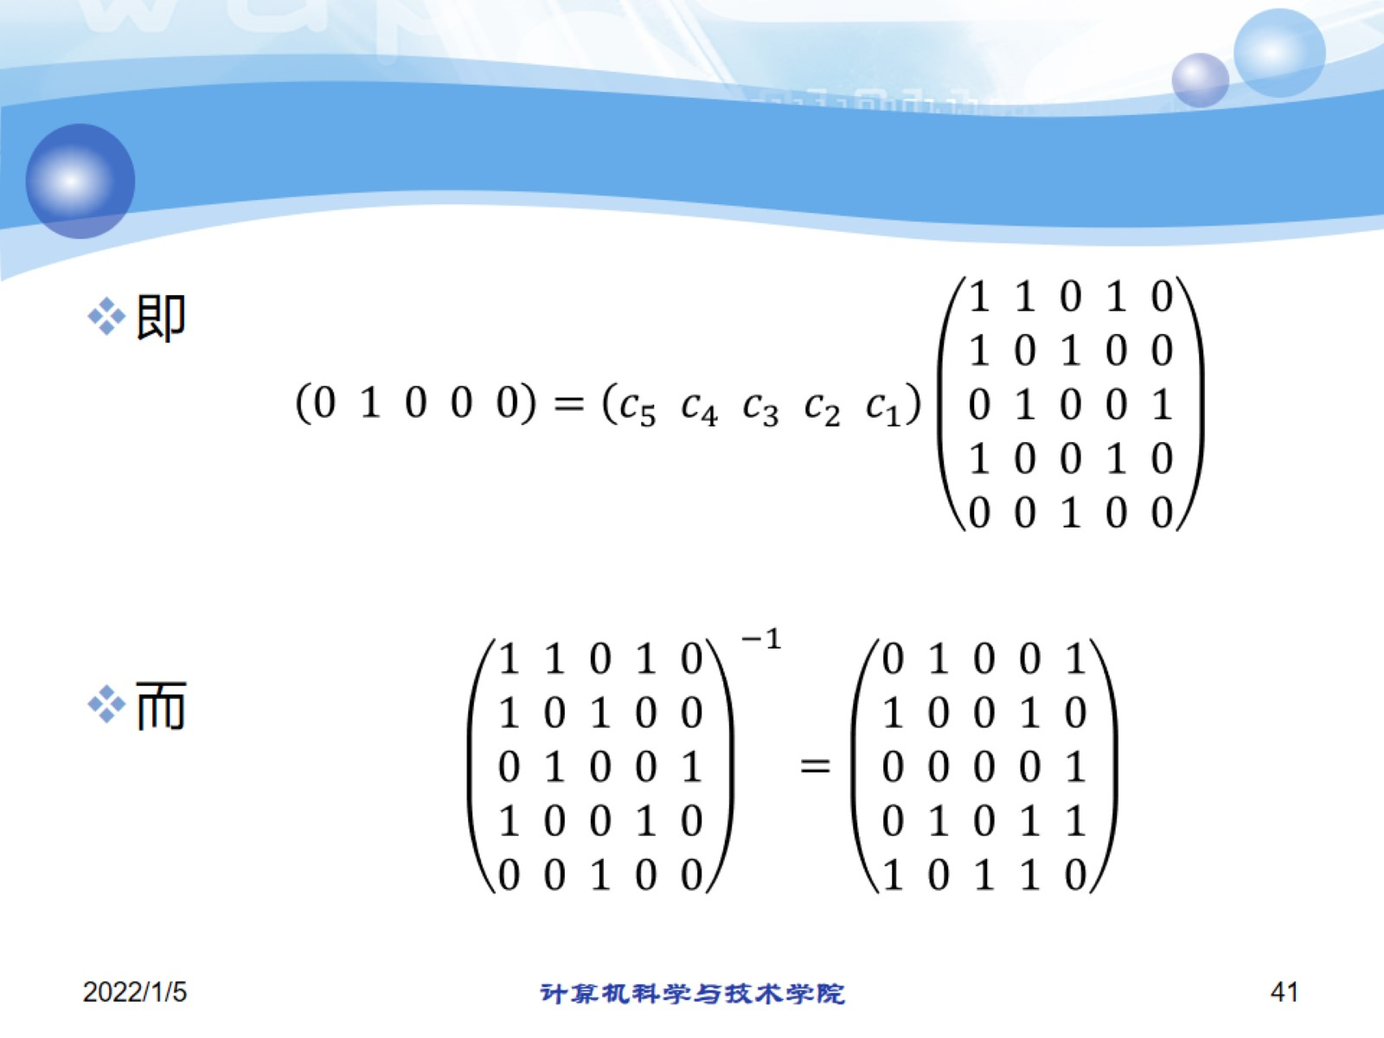

Slide 42
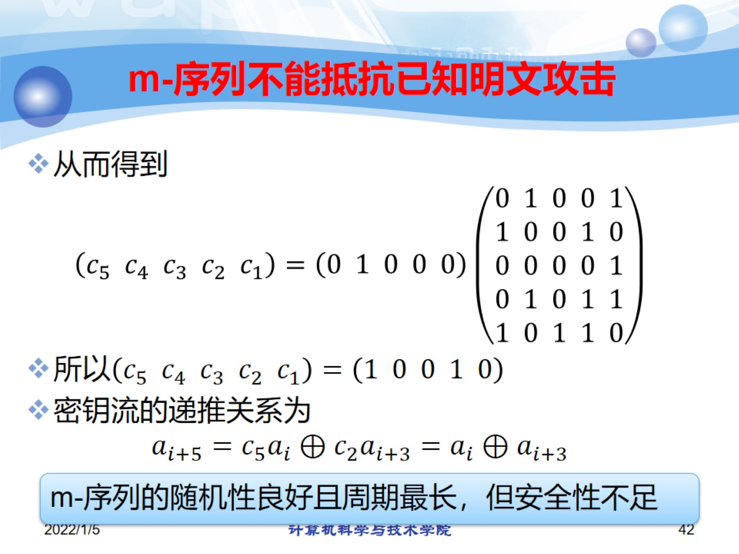
m-序列不能抵抗已知明文攻击

Slide 43
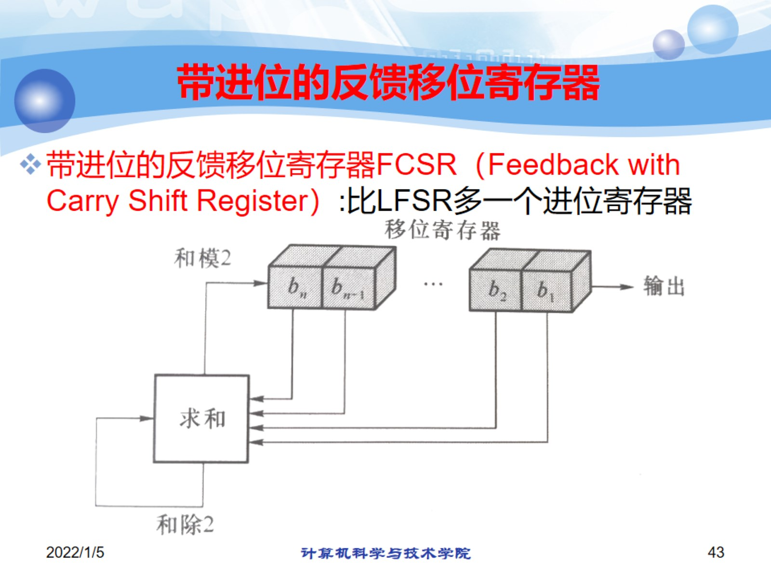
带进位的反馈移位寄存器

Slide 44
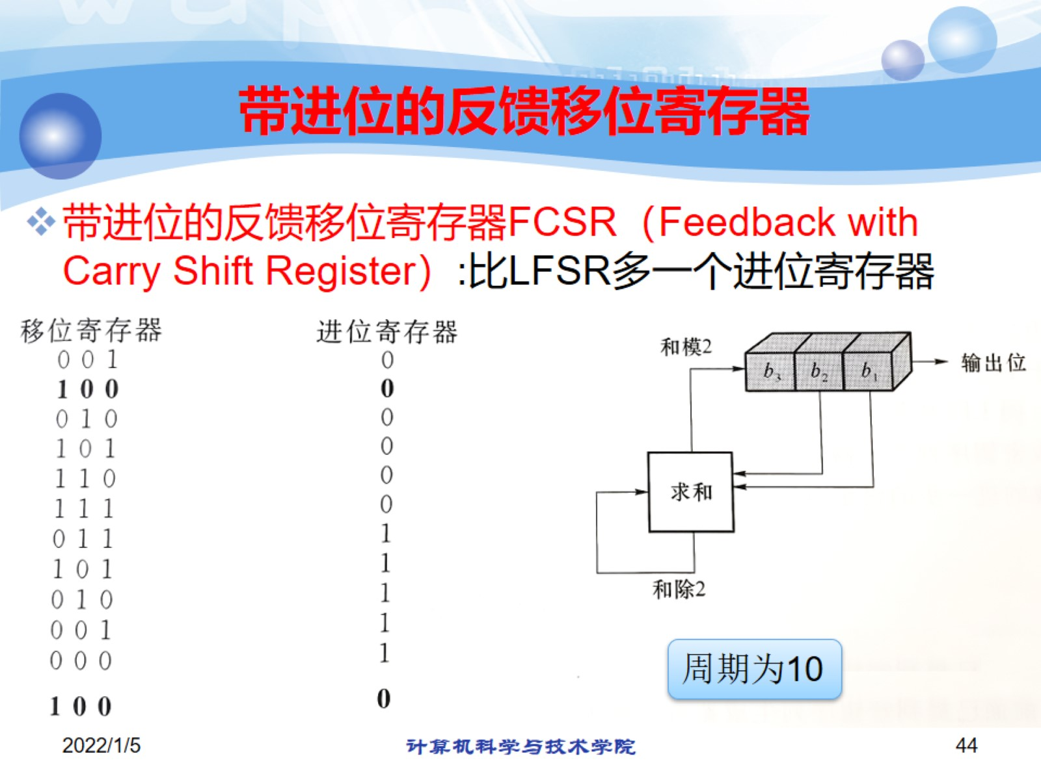
带进位的反馈移位寄存器

Slide 45
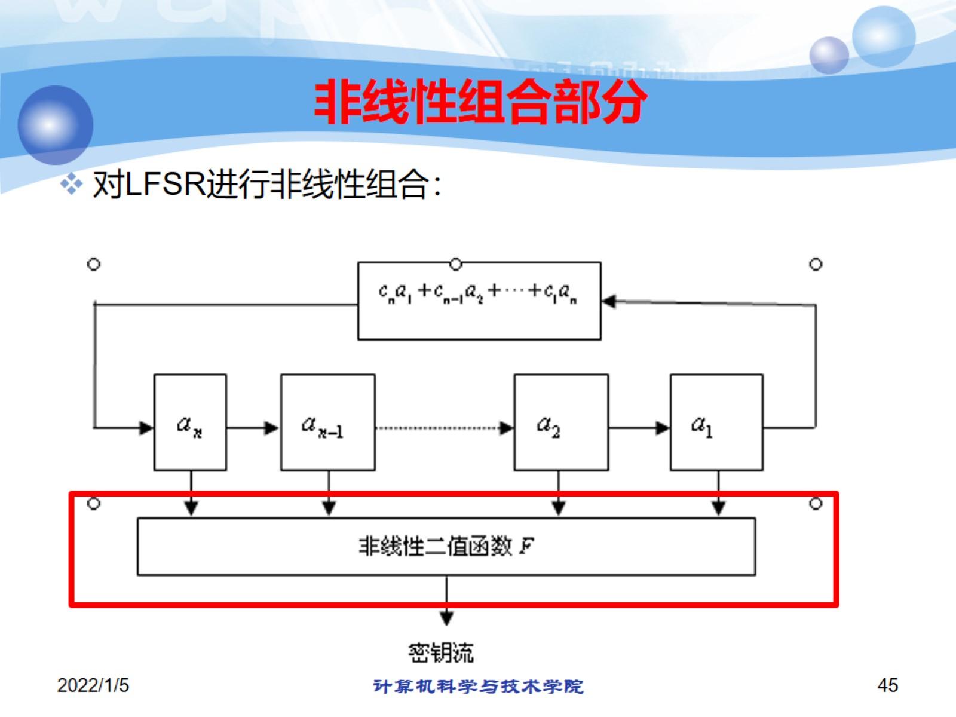
非线性组合部分

Slide 46
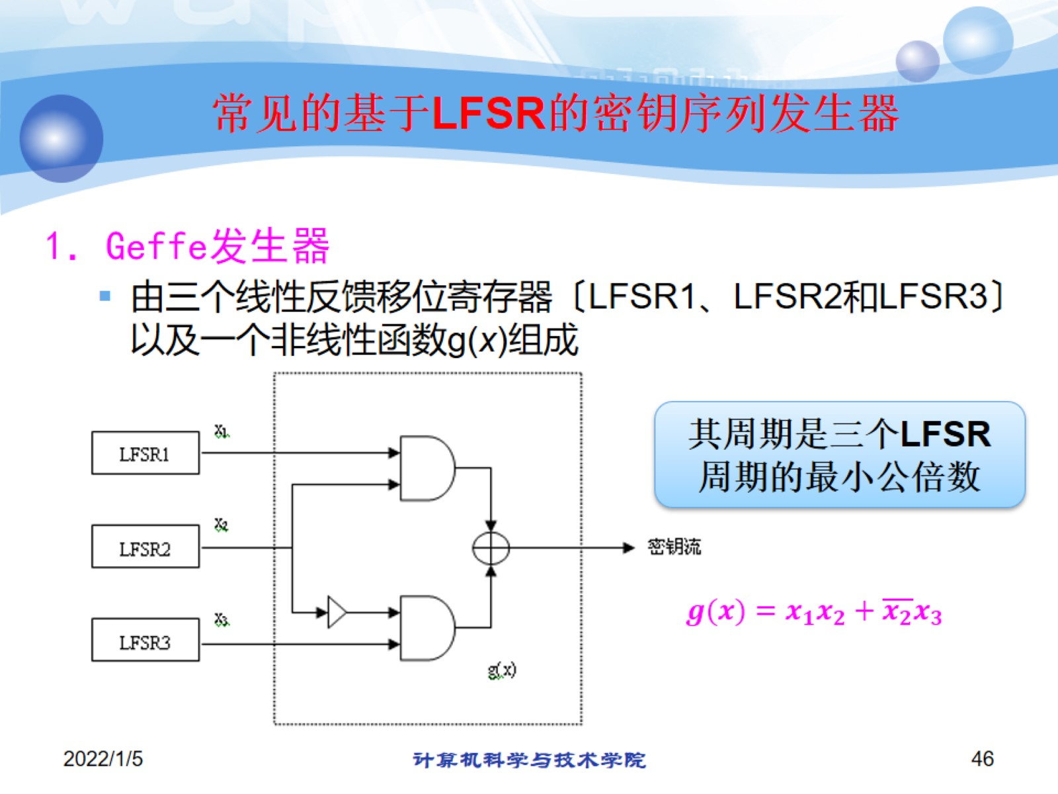
常见的基于LFSR的密钥序列发生器

Slide 47
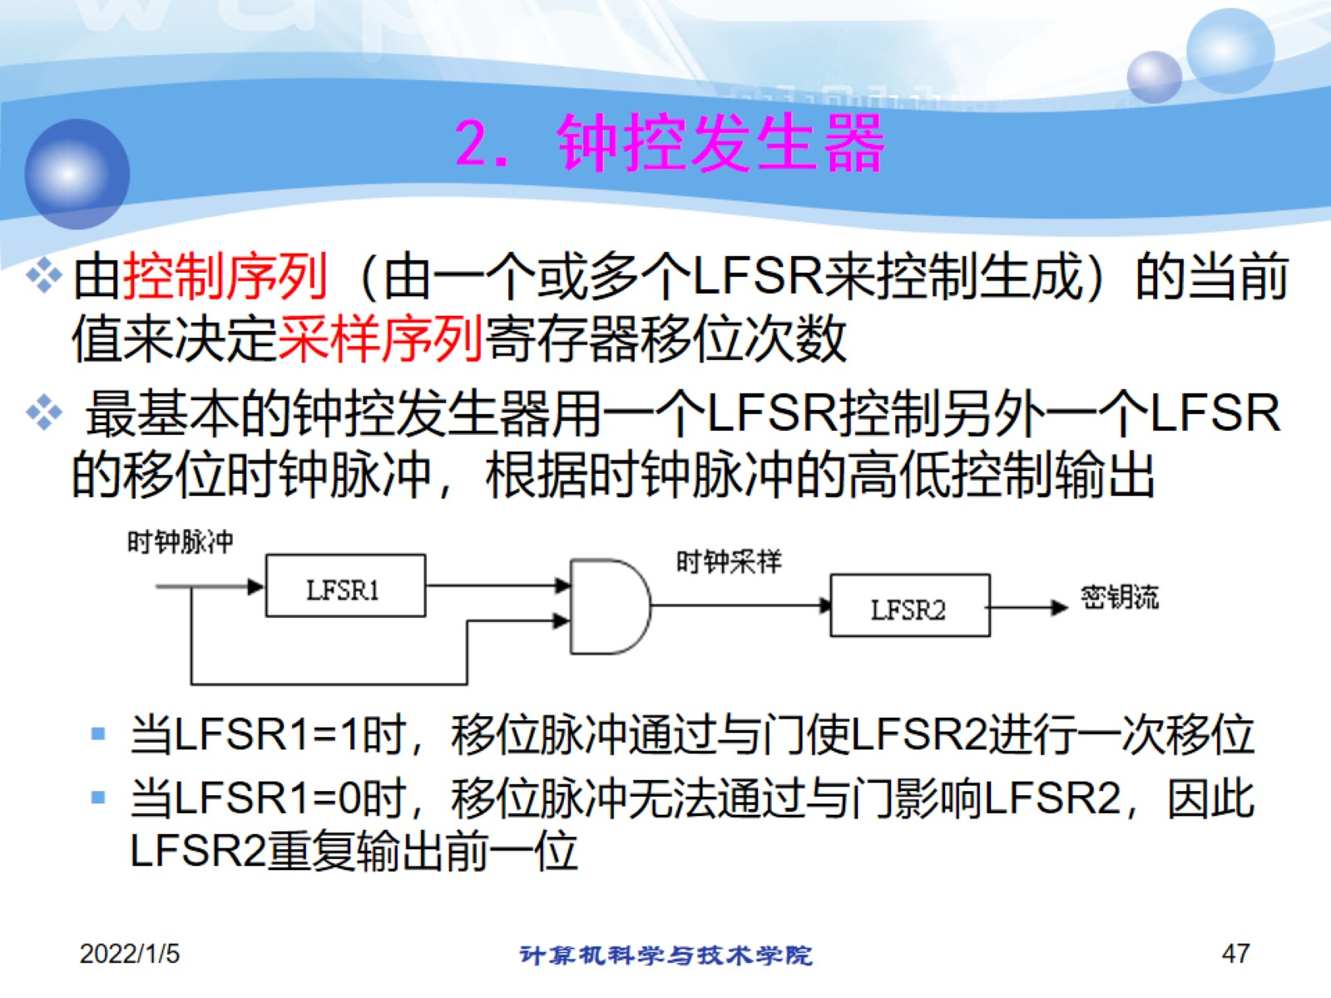
2．钟控发生器

Slide 48
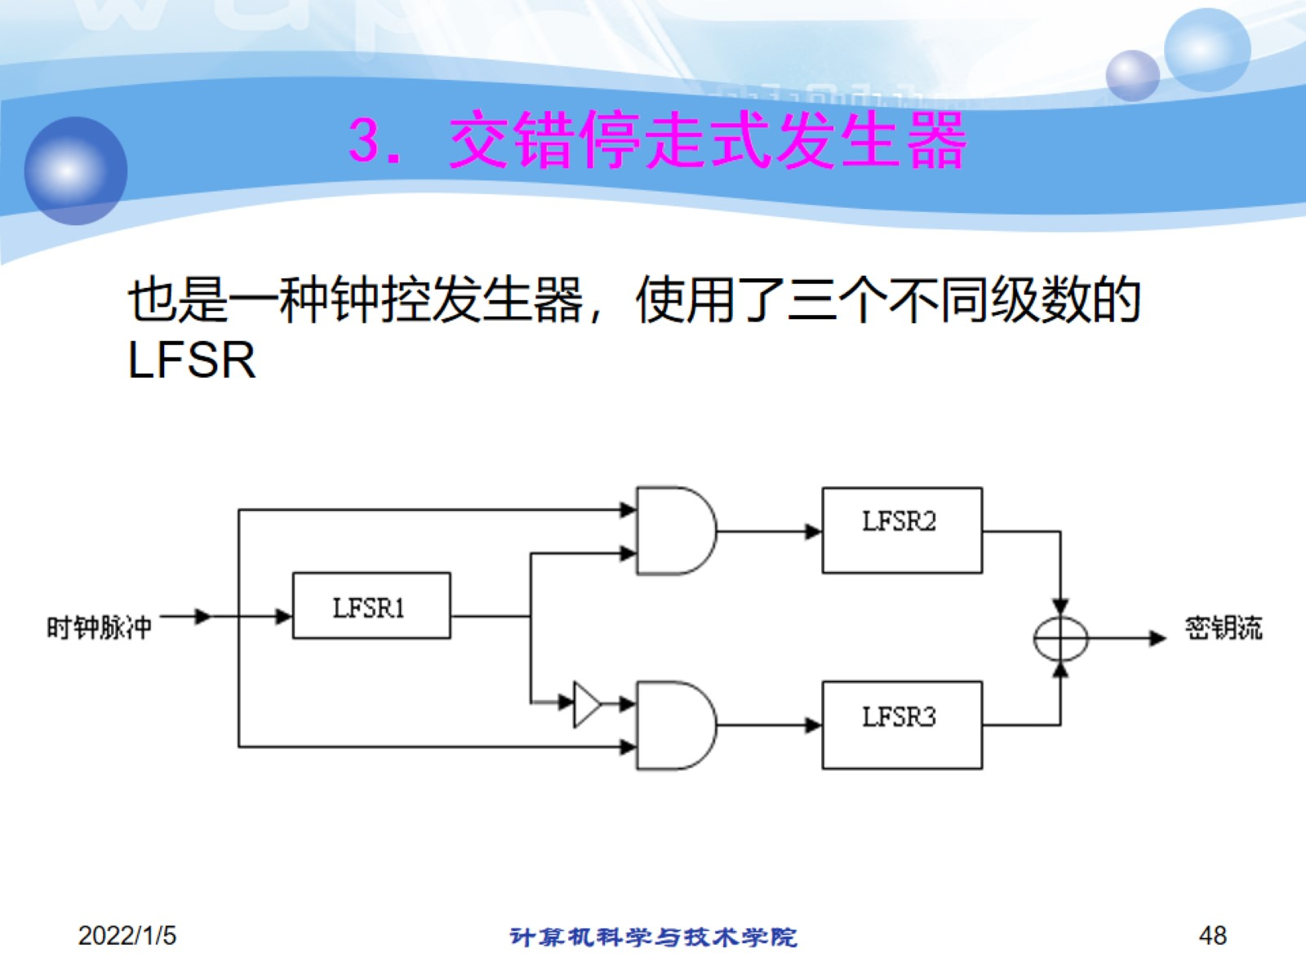
3．交错停走式发生器

Slide 49
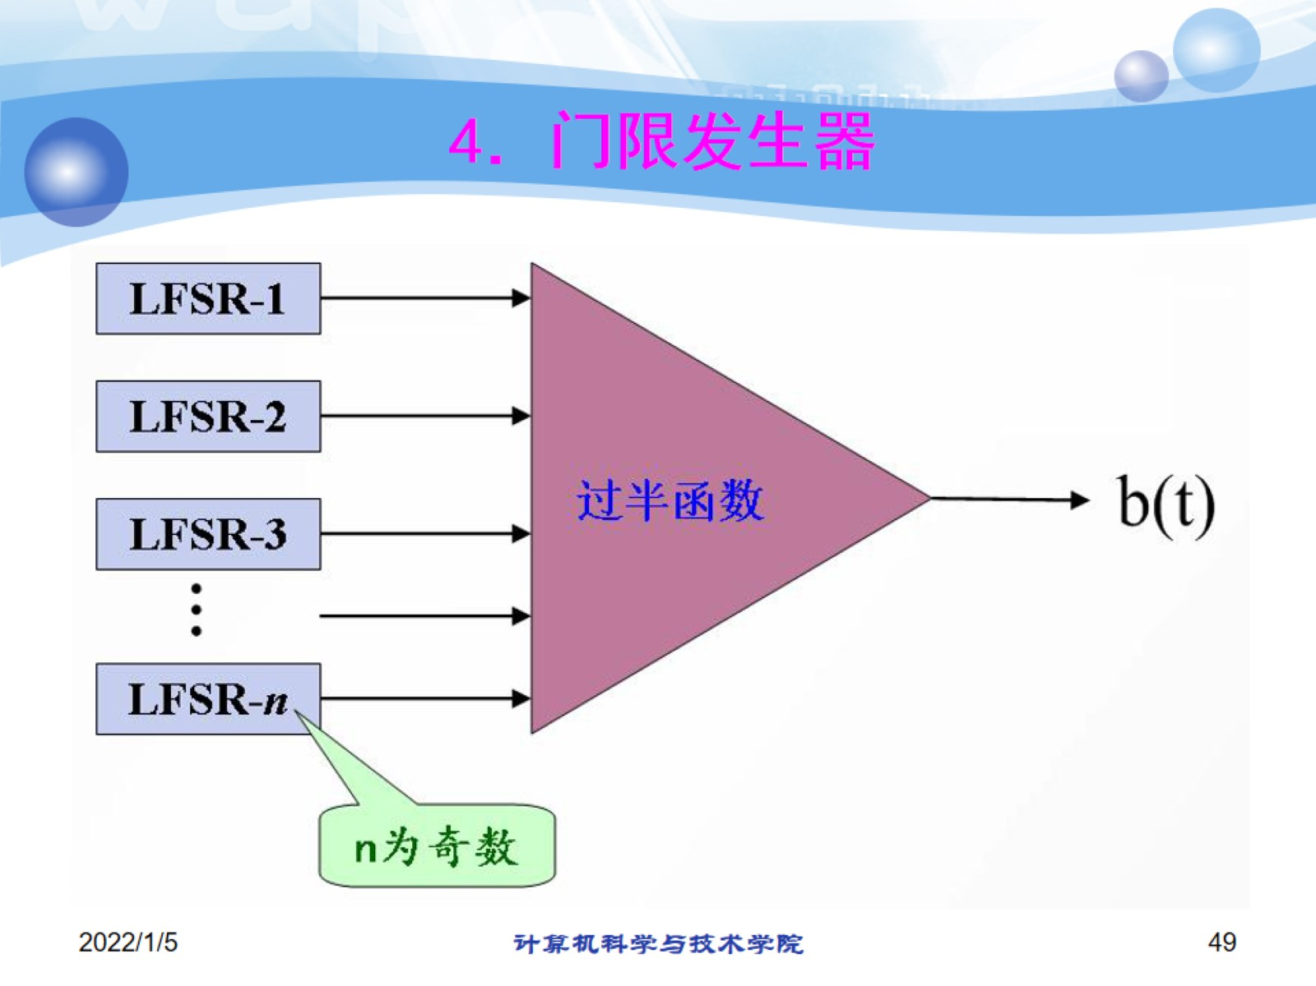
4．门限发生器

Slide 50
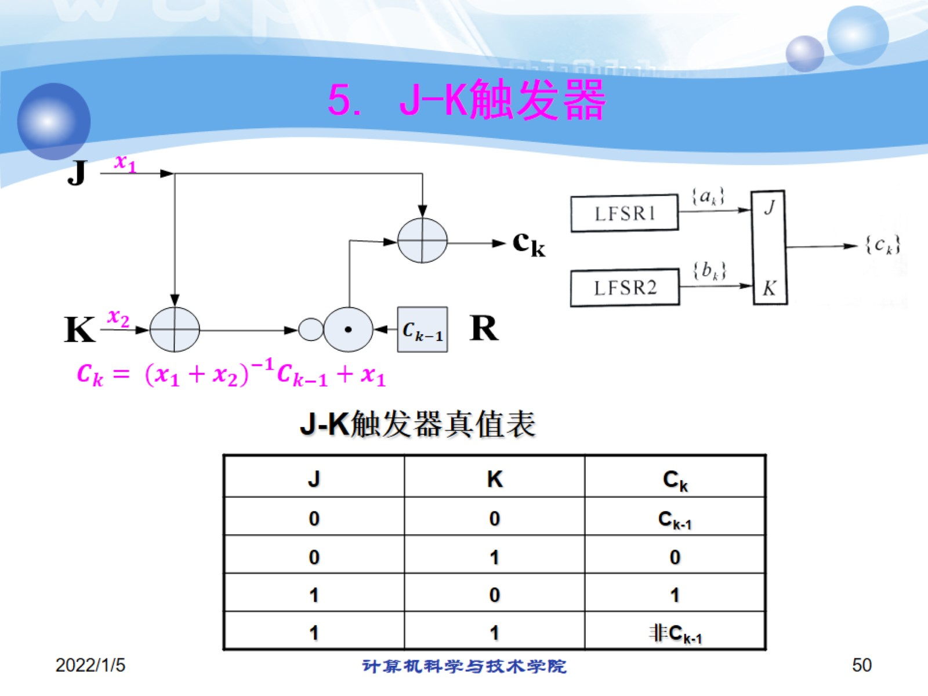
5. J-K触发器

Slide 51
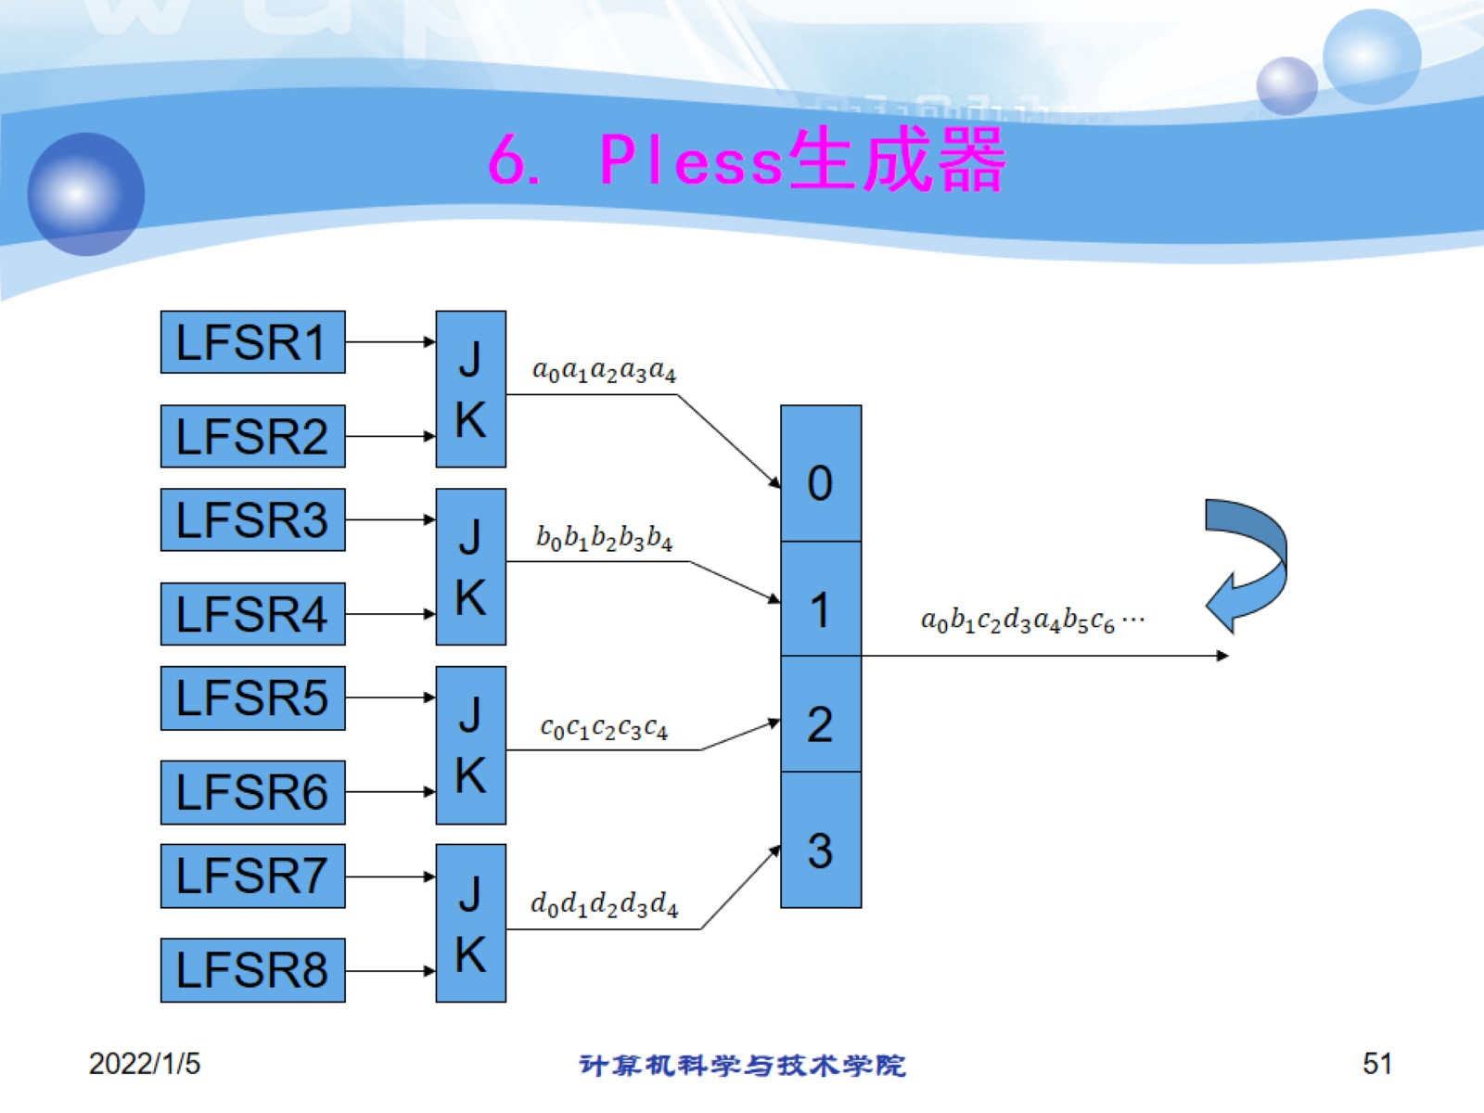
6. Pless生成器

Slide 52

密钥流生成器

Slide 53

常见流密码算法

Slide 54

常见流密码算法简介—RC4

Slide 55

Ron Rivest

Slide 56

RC4算法描述

Slide 57

RC4的基本思想

Slide 58

数据表S的初始状态

Slide 59

数据表S的初始变换

Slide 60

密钥流的生成

Slide 61

RC4算法

Slide 62

RC4算法说明

Slide 63

举例说明

Slide 64

密钥调度算法KSA（举例）

Slide 65


Slide 66

伪随机数生成算法PRGA（举例）

Slide 67

RC4应用举例

Slide 68

RC4应用举例

Slide 69


Slide 70


Slide 71

常见流密码算法简介—A5

Slide 72

A5算法示意图

Slide 73

GSM中使用A5流密码算法

Slide 74

A5的安全性

Slide 75

A5算法的创建者

Slide 76

其他序列密码

Slide 77

其他序列密码

Slide 78

序列密码相对于分组密码的优点

Slide 79

量子计算机对对称密码算法的影响

Slide 80

本章小结

